Slide 1


K architektuře Suchdolu nad Odrou
Mgr. Lucie Augustinková, Ph.D.

Slide 2
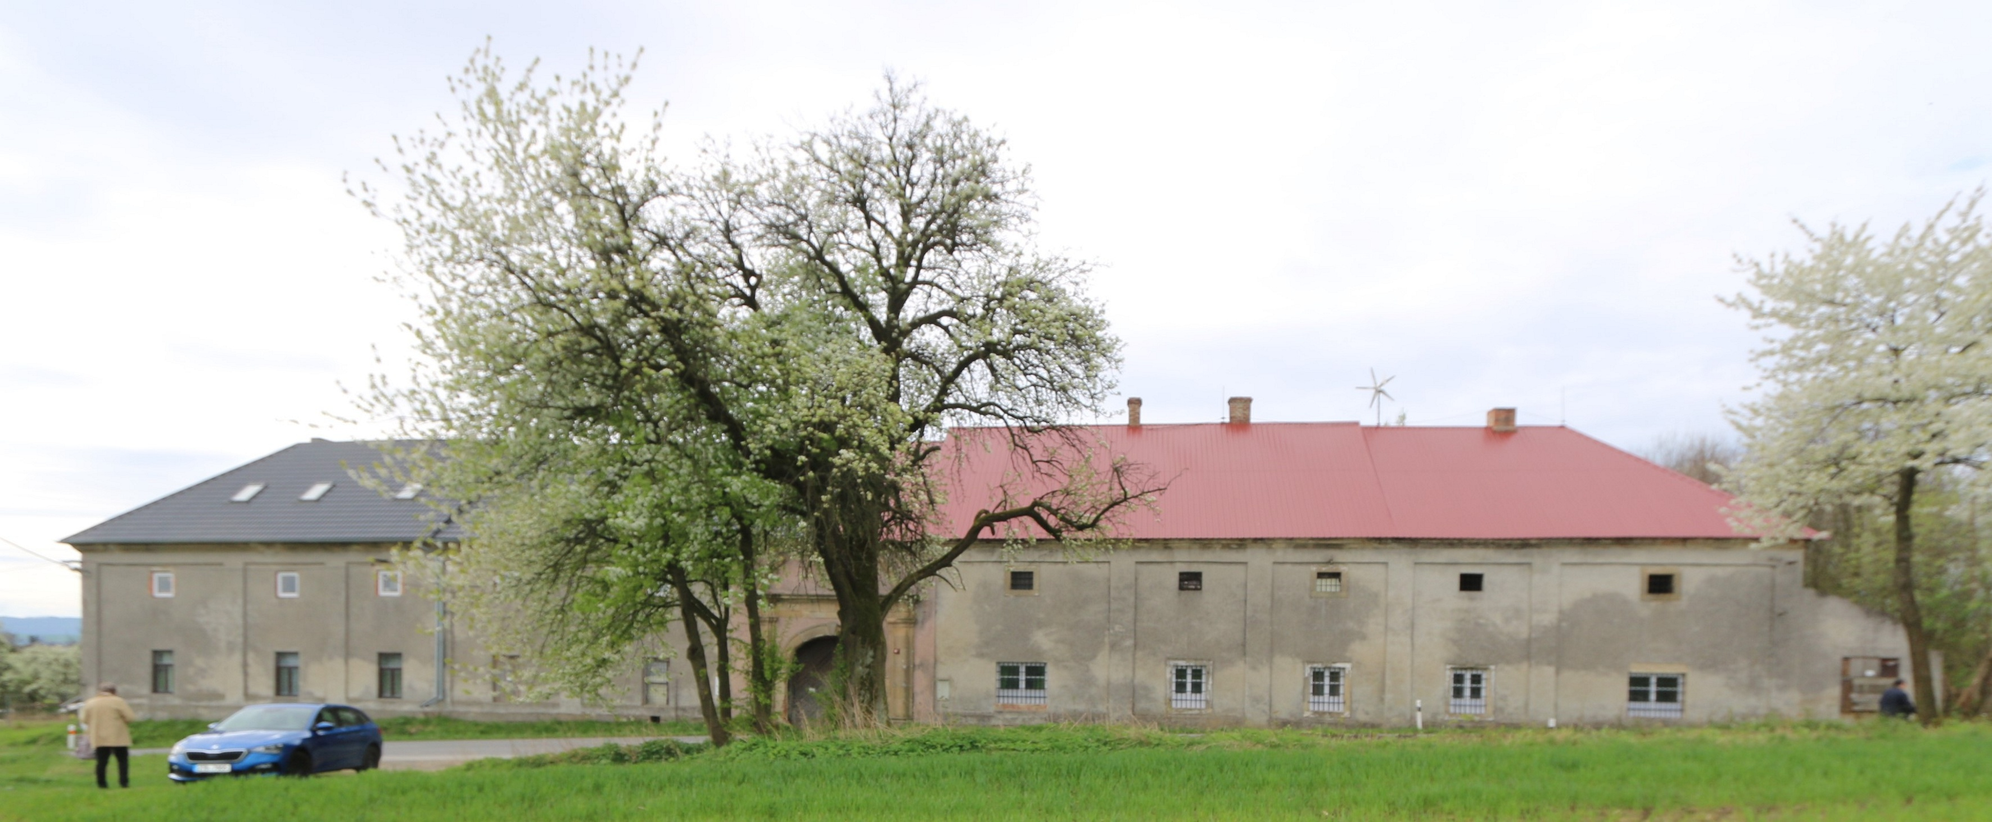
K architektuře Suchdolu nad Odrou aneb pozapomenuté skvosty
Mgr. Lucie Augustinková, Ph.D.

Slide 3
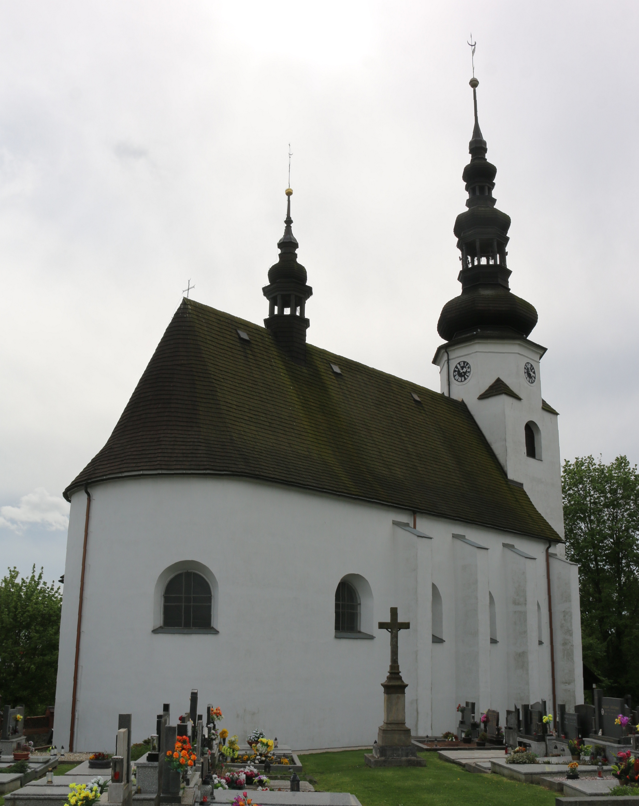
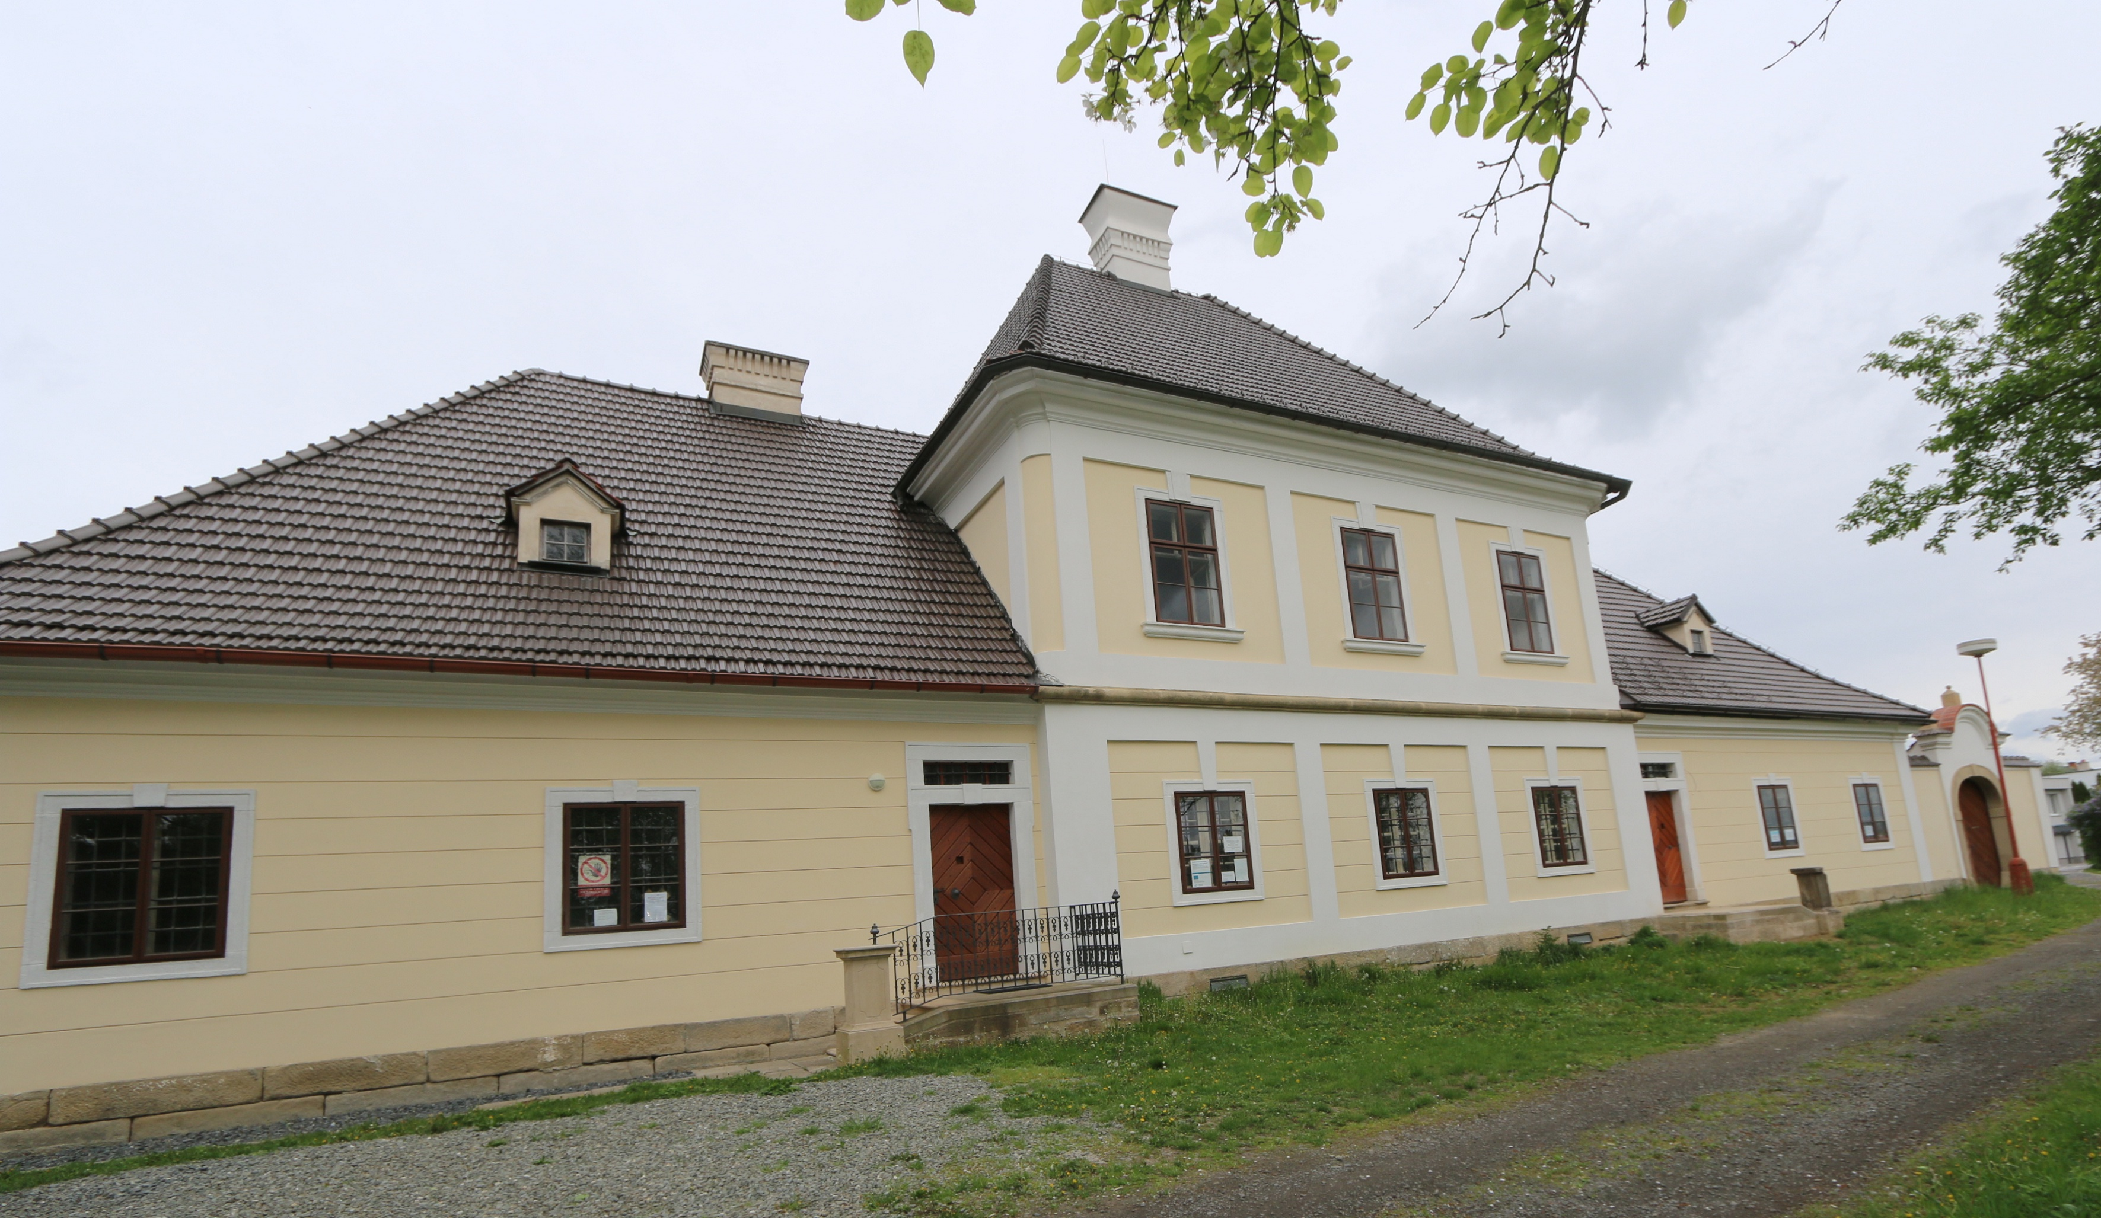
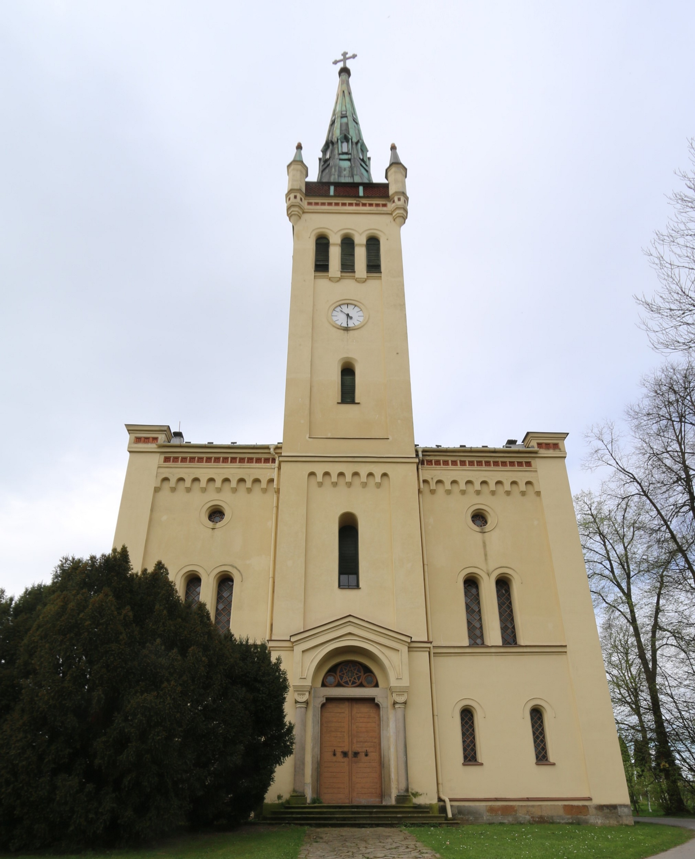
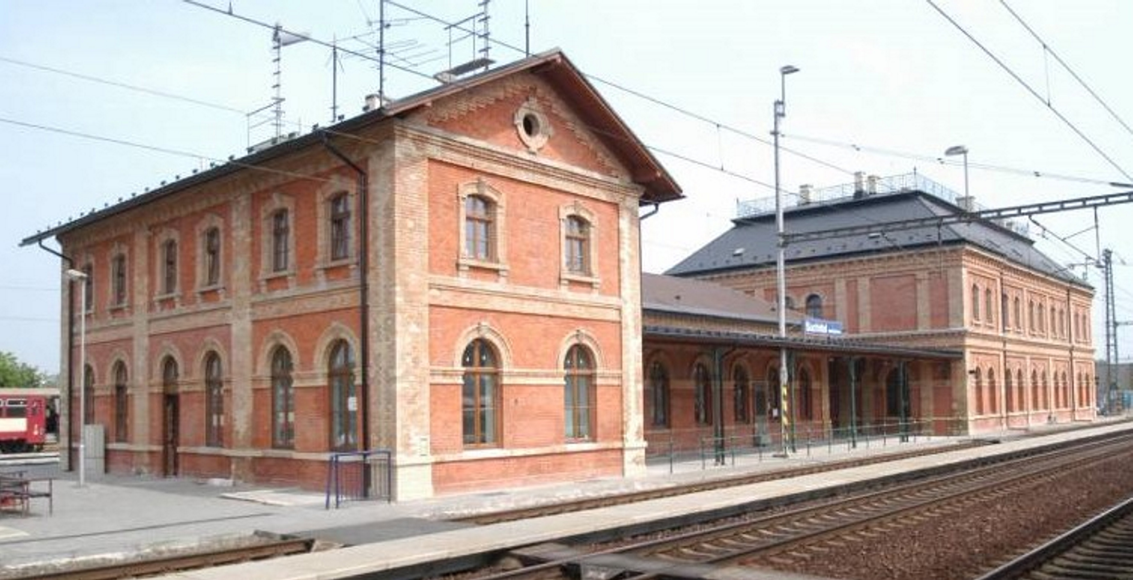
Památky městyse Suchdol nad Odrou
Jsou jen 4, tak má smysl zapátrat, jestli cenných historických staveb není víc.
Fara katolická
Katolický kostel Nejsvětější Trojice
Evangelický kostel
Výpravní budova železniční stanice
https://cs.wikipedia.org/wiki/Suchdol_nad_Odrou_(n%C3%A1dra%C5%BE%C3%AD)

Slide 4
literatura
MANNSBART, C., Chronik der Marktgemeinde Zauchtel a. d. Oder. 2006.
PRUSENOVSKÝ, L., Suchdol nad Odrou a okolí. Vlastivědný přehled. Suchdol nad Odrou 1964.
TUREK, A., Fulnecko. Brno 1940.
CHOBOT, K. (ED.), Okres Nový Jičín. 2. svazek Místopis obcí. Nový Jičín 1998, s. 155 – 157.
ŘÍČAN, D., Stručné dějiny obce Suchdol nad Odou. Suchdol nad Odrou 2005.
AUGUSTINKOVÁ, L. a kol., Moravská brána do Evropy. Soupis technických a zemědělských památek regionu Poodří. Ostrava 2011, s. 110 – 118.
BOROVCOVÁ, A., Stavební vývoj železniční stanice Suchdol nad Odrou. POODŘÍ, 2000, č. 4, s. 7 – 9.
ULLRICH, J., Zauchtel im Jahre 1817. Deutsche Kuhländchen X, 1930, s. 129 – 132, 145 – 148.
GAVENDOVÁ, M. – KOUBOVÁ, M. – LEVÁ, P., Kulturní památky okresu Nový Jičín. Nový Jičín Ostrava 1996, s. 206 – 207.

Slide 5
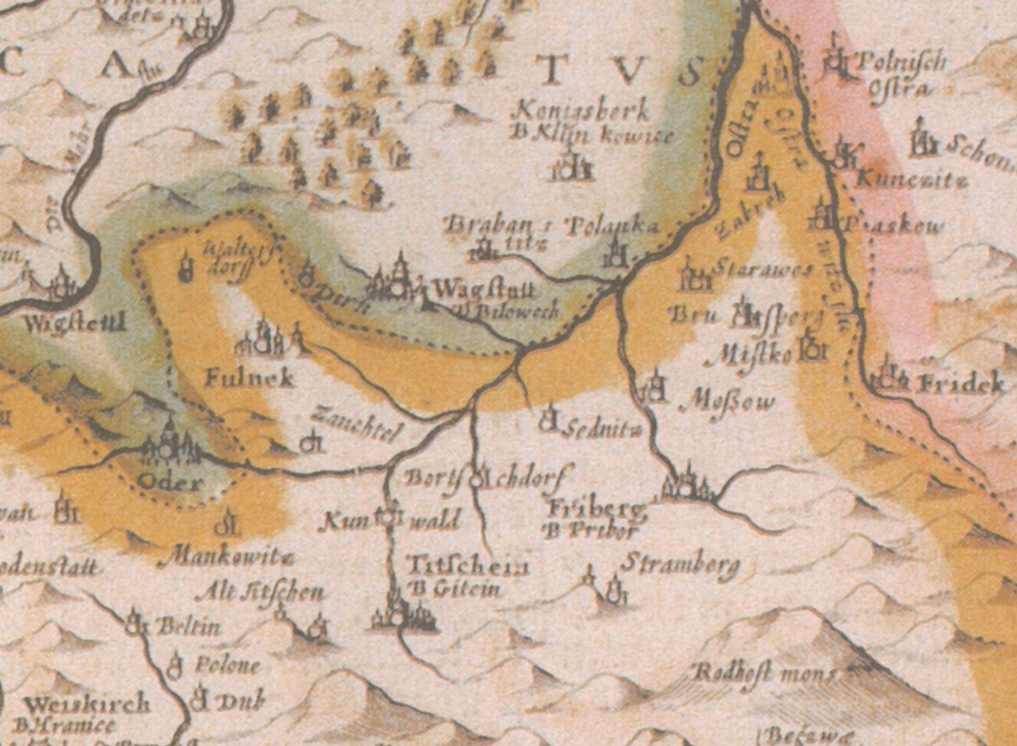
Obec Suchdol
Suchdol náležel k panství fulneckému,
Náleželo Lichtenburkům, pak Kravařům
od 16. století do roku 1848 patřil k panství kunínskému
Suchdol náležel k politickému okresu Nový Jičín
1917 městys
1949 Suchdol nad Odrou
V obci není hrad či zámek. Jak je to tedy se šlechtickým sídlem v Suchdole?
J. A. Komenský, mapa Moravy, 1633. AMO.

Slide 6
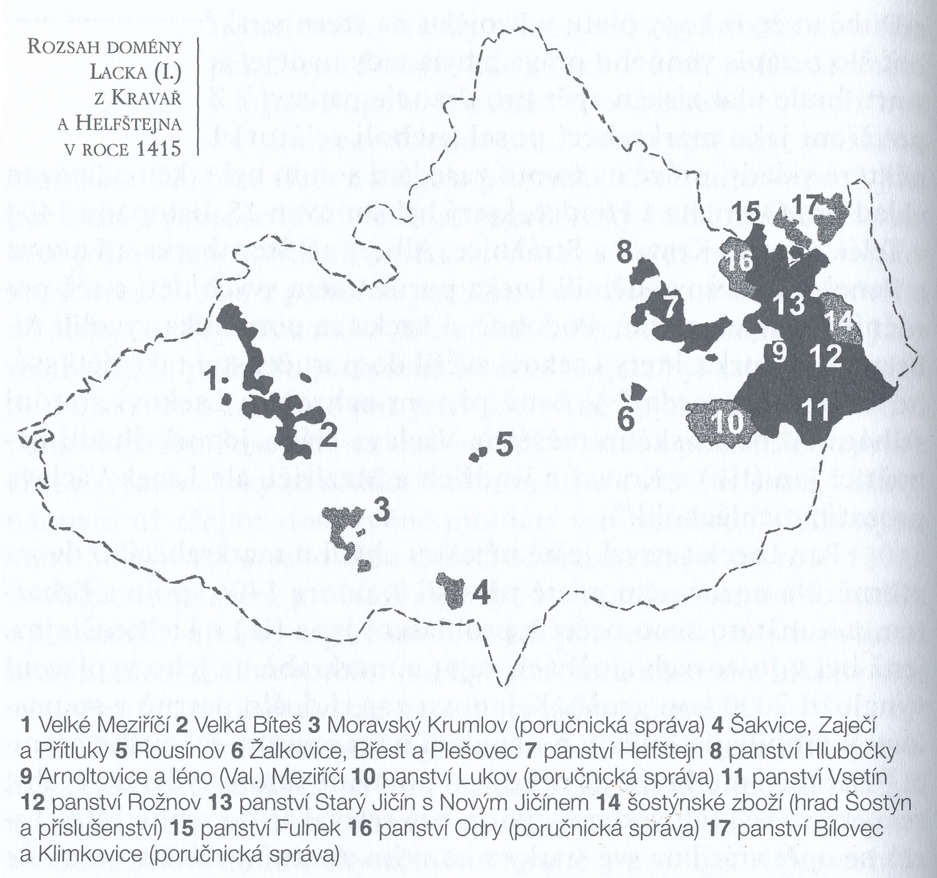
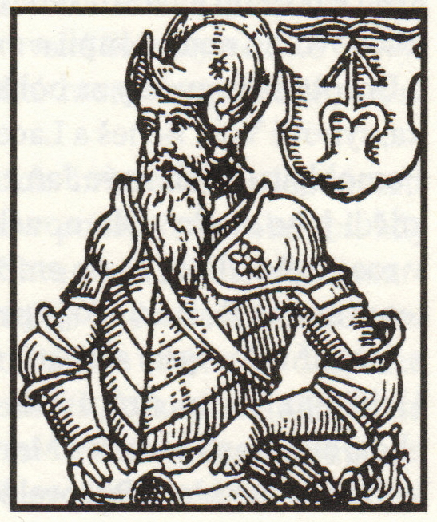
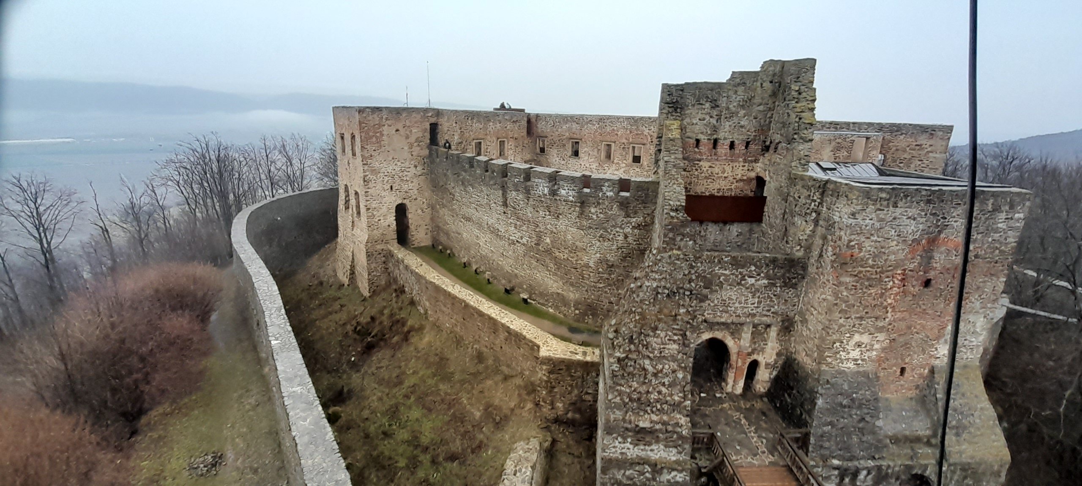
Panství pánů z Kravař
Lacek z Kravař († 1416)
Hrad Helfštýn
Tomáš BALETKA, Páni z Kravař. Z Moravy až na konec světa. Praha 2004.

Slide 7
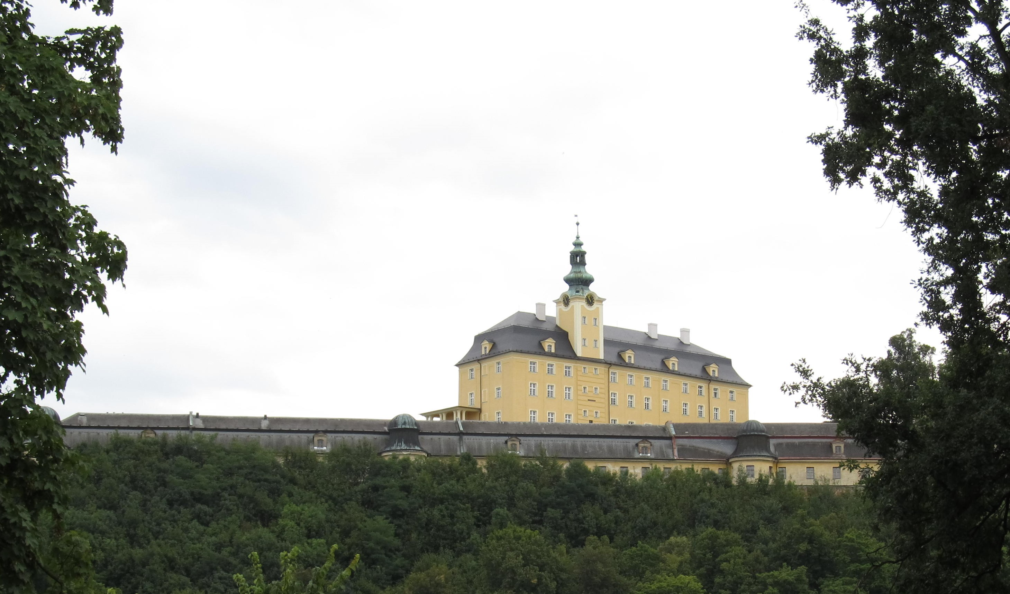
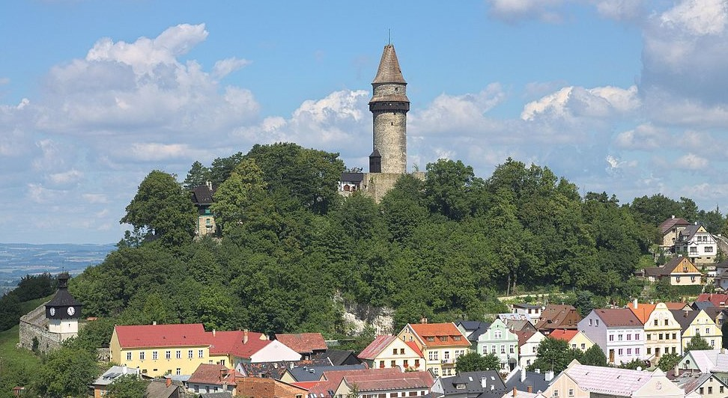
Panství fulnecké za Žerotínů
1481 zapsán Janu Staršímu ze Žerotína († 1499 či 1500) hrad Fulnek s městem Fulnekem a klášterem…
Jan Starší dále získal 1475 Posutice, 1493 Sudice, 1493 Šumperk, Bludov, Nový hrad, Losiny a Vízmberk
1500 získalo 5 synů Jana Strážnici a Jičín, 1502 Jeseník nad Odrou,
Na Fulneku zůstali Viktorin, Jiří a Bernart, bratři se přeli o majetek, Fulnek zůstal Bernartovi († 1532), ten koupil 1512 ještě Vikštejn a 1523 Štramberk a Novou Horku, posléze získal Fulnek, část panství Štramberk a Novou Horku Karel ze Žerotína, 1540 prodal Fulnek Oldřichu Cetryšovi z Kynšperka
Fulnek, zámek, wikipedie
Štramberk, hrad, wikipedie

Slide 8
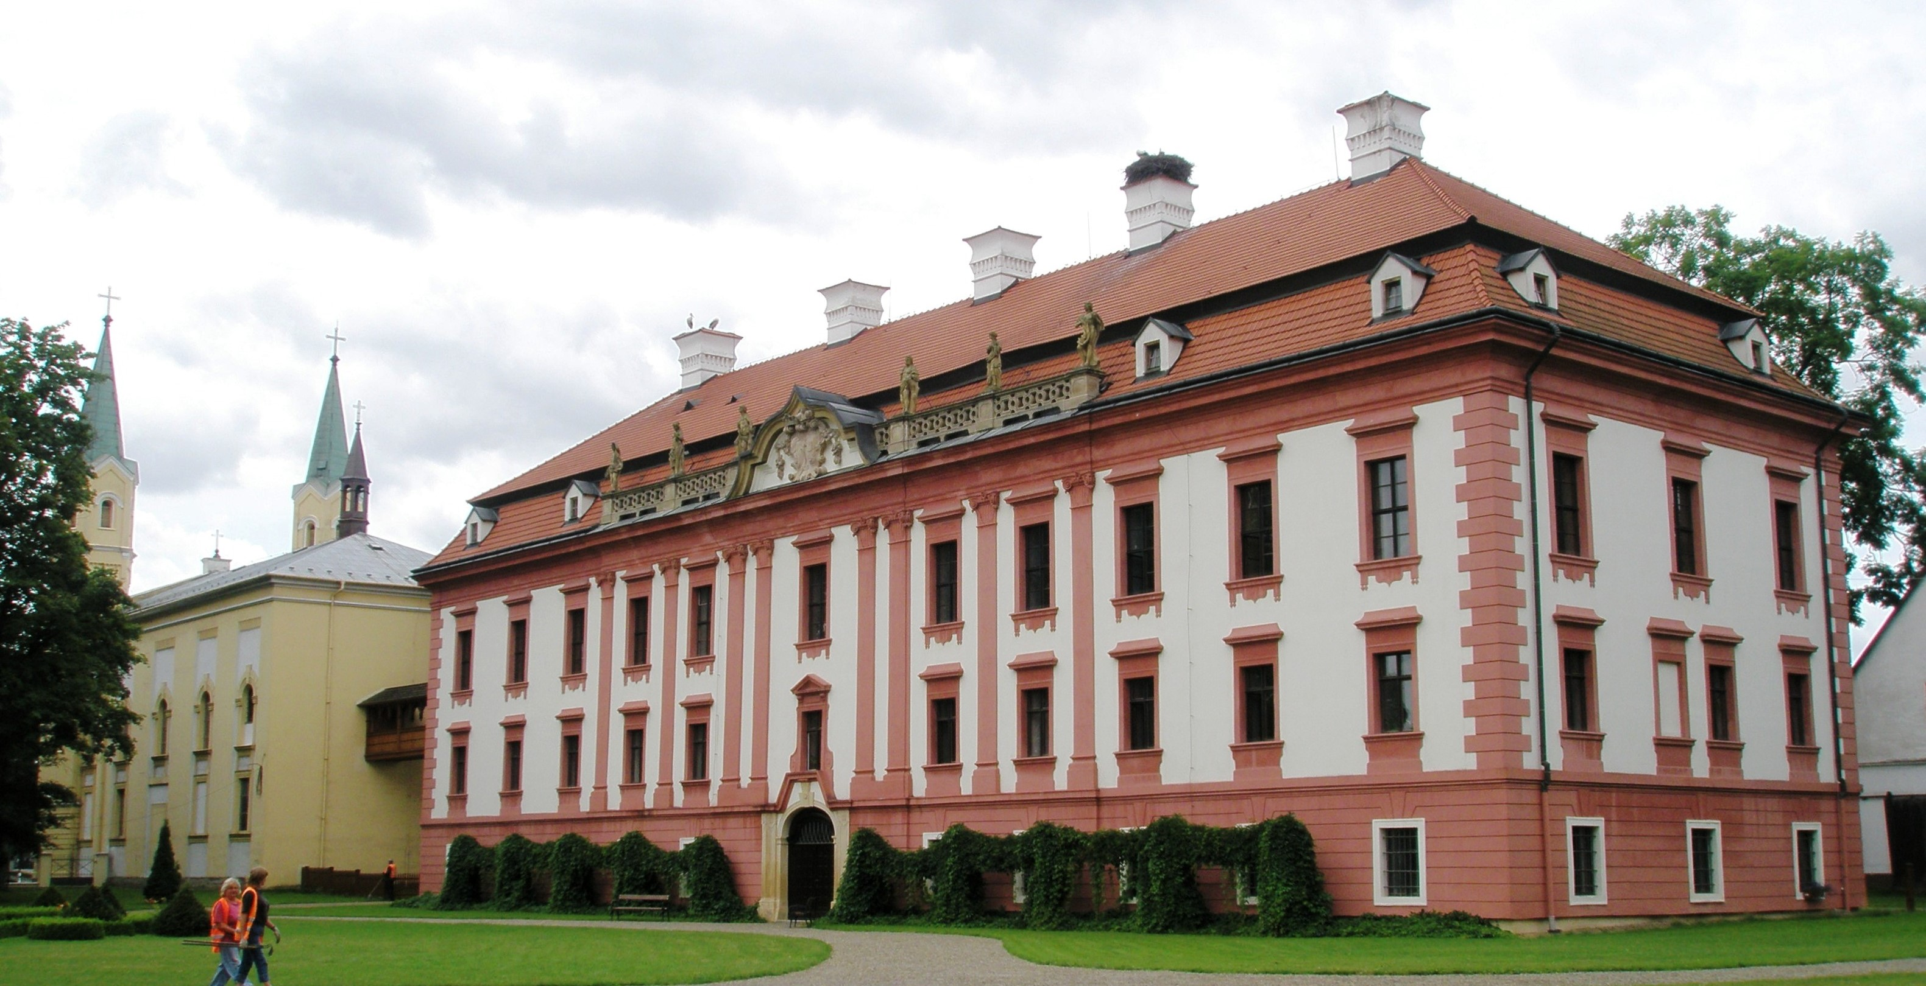
Panství za Cetryšů z Kynšperka
1540 koupil panství Oldřich Cetryš z Kynšperka (†1542 či 1543), vdova Barbora z Rottalu a Tollberku se podruhé vdala za Baltasara Švajnice z Pilmsdorfu († 1572)
Jejich dcera Barbora se provdala za Bedřicha Cetryše, panství Fulnek zdědil Jan Švajnic († 1580), po jeho smrti a řadě sporů získali panství 1583 znovu Cetryšové
1584 bylo panství fulnecké rozděleno, z dílu vzniklo panství Kunín, který získal Jan Baltasar Cetryš z Kynšperka (†1621), luterán, 1582 se psal na Kunvaldě a Soudole, zřejmě on nechal vybudovat sídlo v Kuníně, zemřel na kunvaldském zámku
Kunín, zámek, foto,
wikipedie

Slide 9
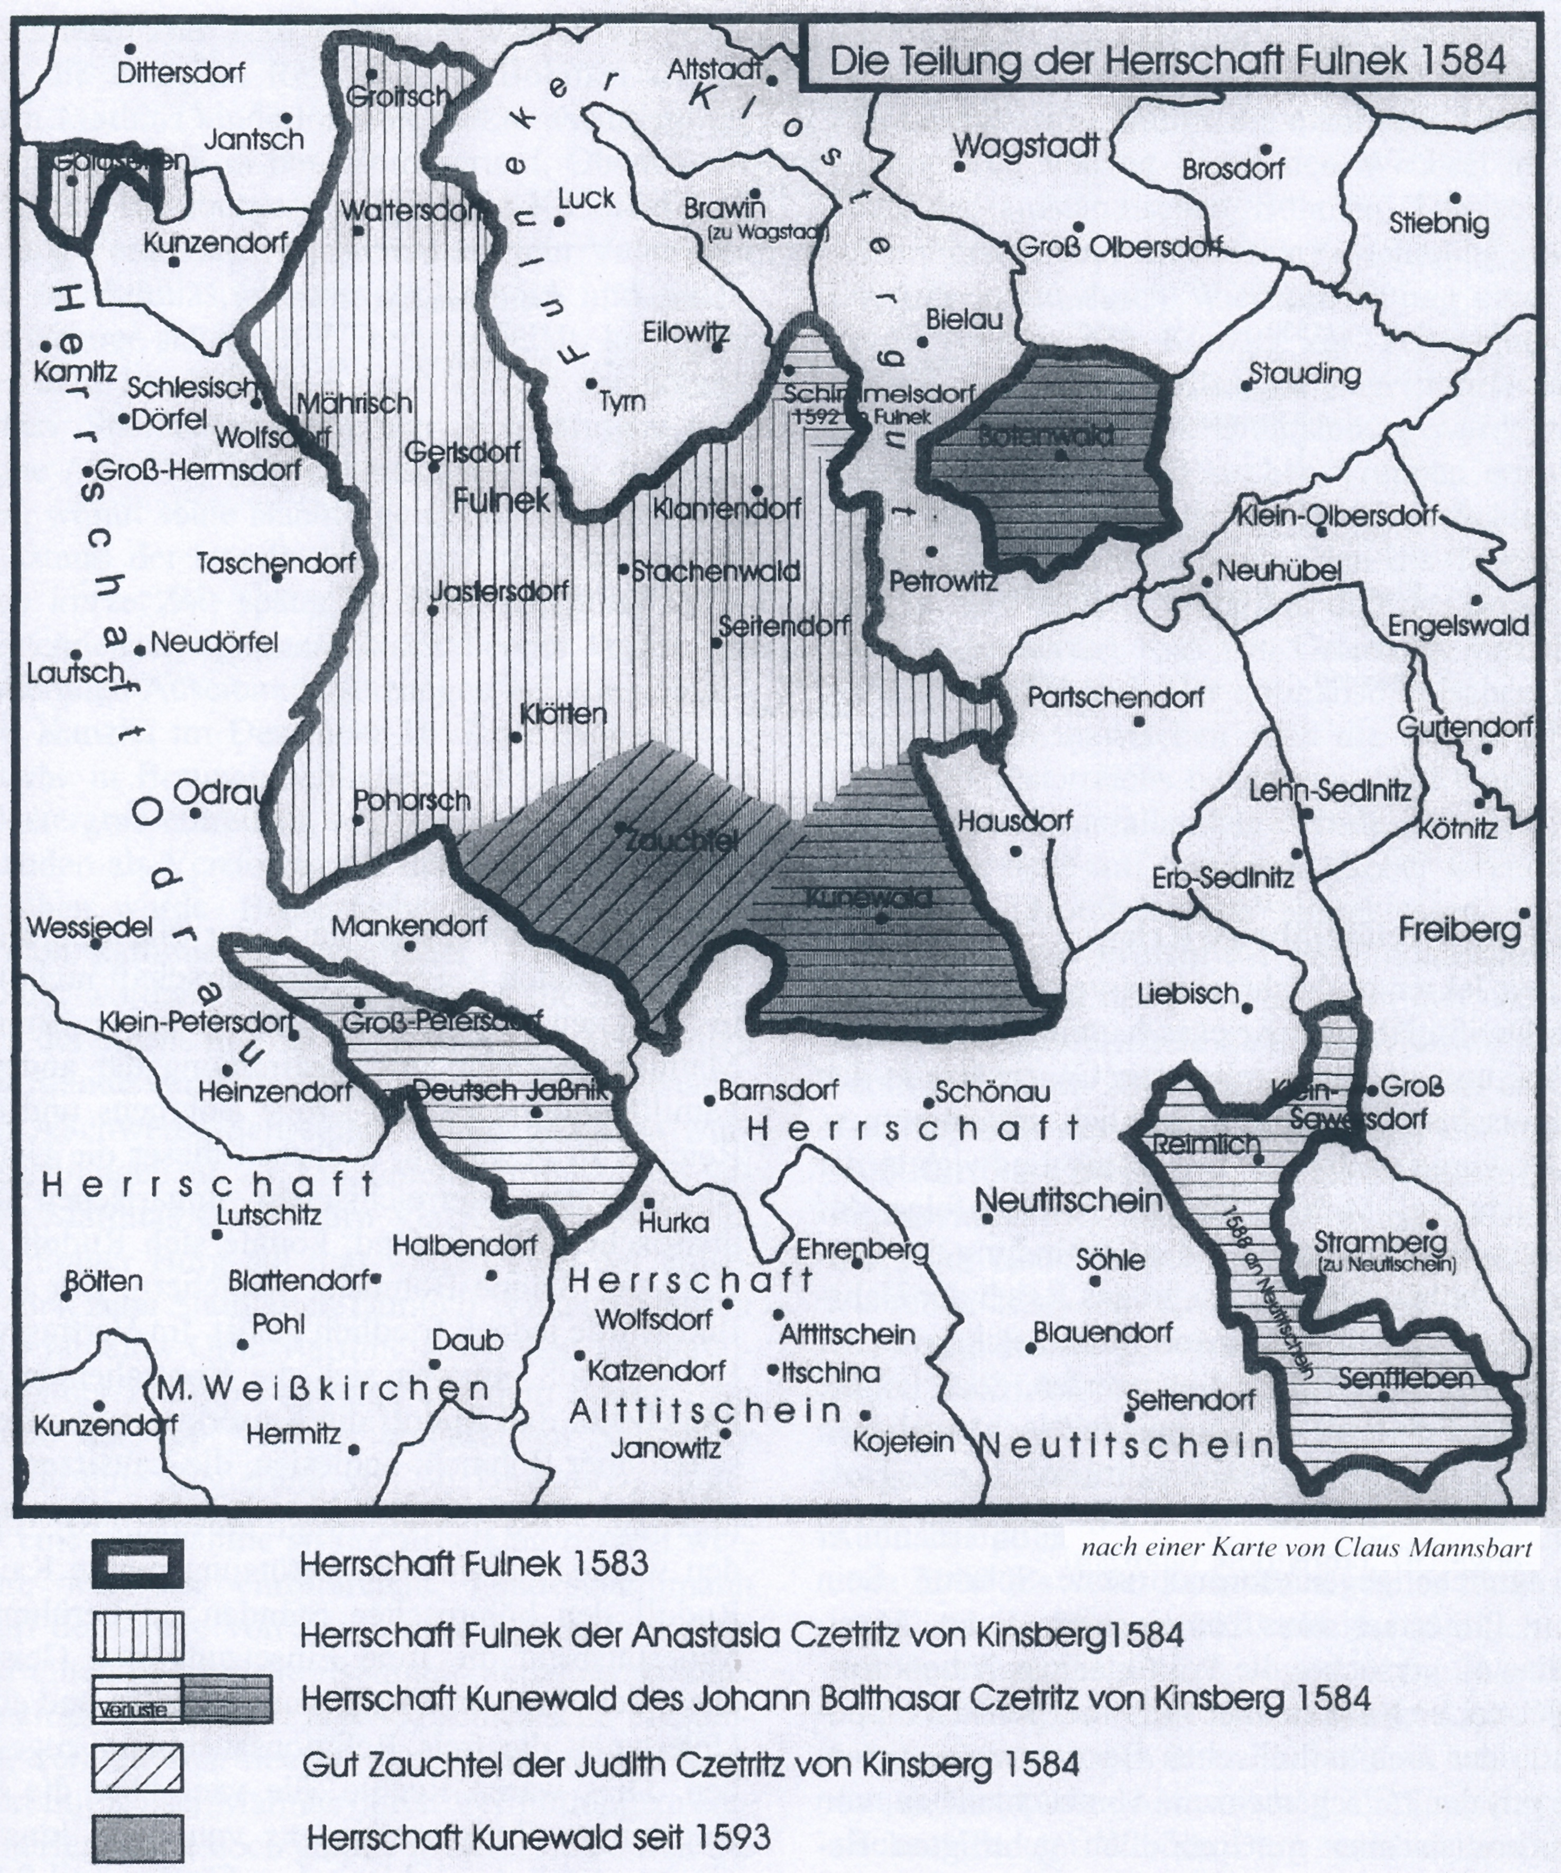
Panství Kunín za Cetrysů
1584 vznikl statek, od roku 1592 samostatné panství Kunewald, k němuž patřily i Butovice a Suchdol; došlo k dělení dědictví po Barbaře z Vrbna, provdané za Friedricha Cetryse z Kynšperka. Dědictví se dělilo mezi 3 sourozence Anastázii Cetryšovou z Kynšperka, Johanna Bathasara a Judit. Panství Fulnecké přišlo 3 sourozencům
Jan Balthasar Cetrys získal Kunewald s vesnicemi Butovice, Vražné, Jeseník Nad Odrou, Malé Závěšice, Rybí, Ženklavu a Pohořílky. Suchdol připadl nejmladší Juditě Cetrysové. Malé zboží Suchdol nezůstalo dlouho samostatné a už roku 1593 jej Judita prodala bratrovi Janu Balthasarovi.
MANNSBART, C., Chronik der Marktgemeinde Zauchtel a. d. Oder. 2006.

Slide 10
Panství kunínské
1584 – panství Kunín vzniklo oddělením od fulneckého
Jan Balthasar Certys z Kynšperka († 1621) koupil Suchdol od své sestry Judity
1621 – Judita Cetrysová z Kynšperka
1629 – 1634 Judita Cetrysová a její 2. manžel Jan Mořic z Rödern
1634 – 1639 Mořic z Rödern
1639 – 1650 synové Mořice z Rödern
1650 – 1653 Karl Mořic z Rödern
- 1663 Gabriel hrabě Serényi na Novém Světlově († 1684)
1663 – 1684 Franz Gabriel Serényi (†1685)
1684 – 1704 Franz Josef Serényi (†1705)
jeho vdova Maria Magdalena rozená z Thunu provdaná Serényí (†1708)
její sestra Eleonore Barbara z Thunu (1661-1723) provdaná z Liechtensteina
1723 – 1749 Maria Eleonore z Liechtensteina (1703 -1757) a Friedrich hrabě Harrach von Rohrau und Tannhausen (1696-1749)
1749 – 1781 Franz Xaver hrabě Harrach (1732 - 1781) a Maria Rebeka von Hohenembs (†1806)
1781 – 1828 Maria Walburga Harrach provdaná Truchsess von Waldburg zu Zeil (1762-1828)
1828 – 1867 Emil Friedrich Schindler (1809-1867), syn sekretáře hraběnky
1867 – 1870 Friedrich Schindler
- 1889 Arnošt lantkrabě Fürstenberg
1889 – 1895 Josef Friedrich Fürstenberg
1895 – rod Chlumecký – Bauer, potomek nobilitovaného cukrovarníka

Slide 11
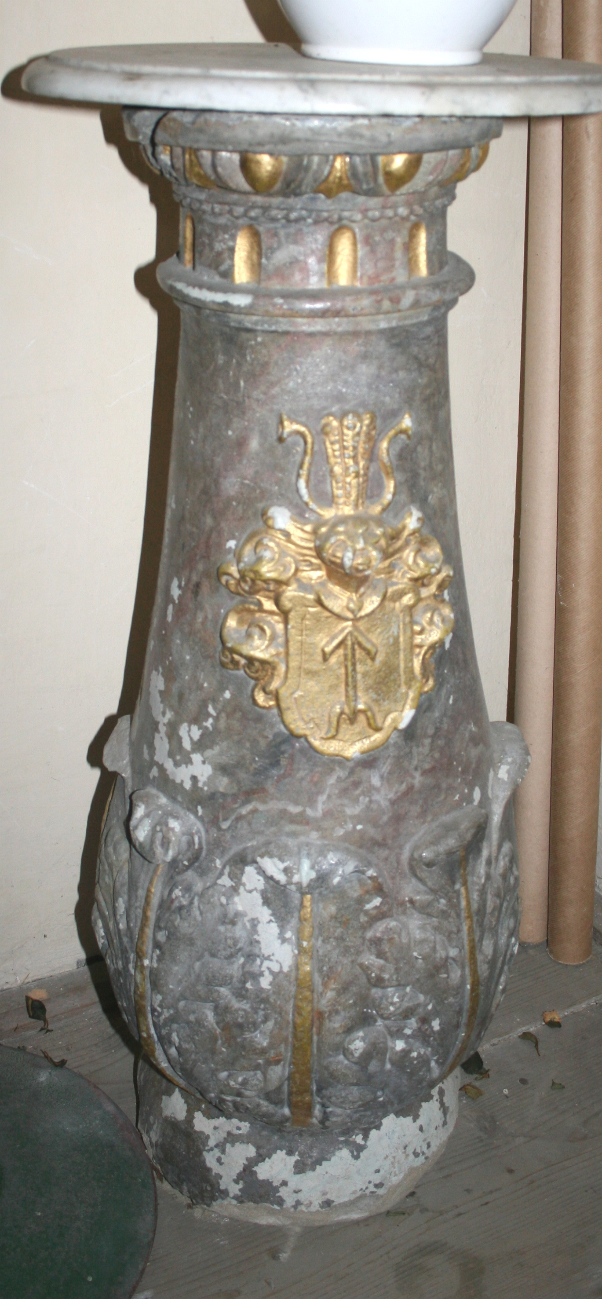
Kostel Nejsvětější Trojice
Suchdol patřil k farnosti Šenov
Nejstarší zmínka o kostele sv. Kateřiny v Suchdole je z roku 1337
za Žerotínů byl luteránský
1604 kostel vyhořel po úderu blesku 1605 byl po opravě nově svěcen s patrociniem Nejsvětější Trojice
Cetrycové byli rovněž luteráni
1612 – 1614 věž se znakem Cetryšů z Kynšperka, 1616 zvon to vše za luterského faráře Petra Gschulia, který tu byl do roku 1623, kostel uzavřen, za třicetileté války Suchdol přifařen k Odrám
Kostel Nejsvětější
Trojice, foto, 2024
Kostel Nejsvětější Trojice,
Noha křtitelnice se znakem
Kateřiny Buchtové z Buchtic, počátek 17. století

Slide 12
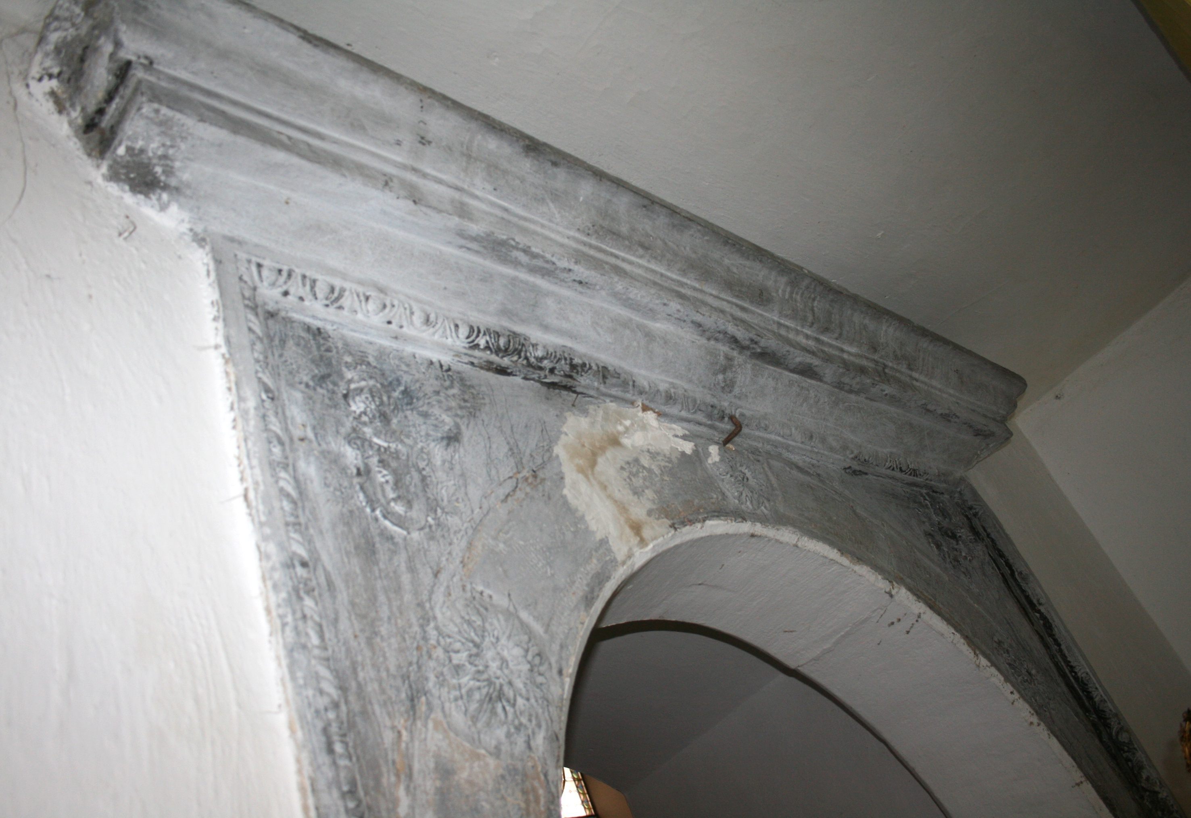
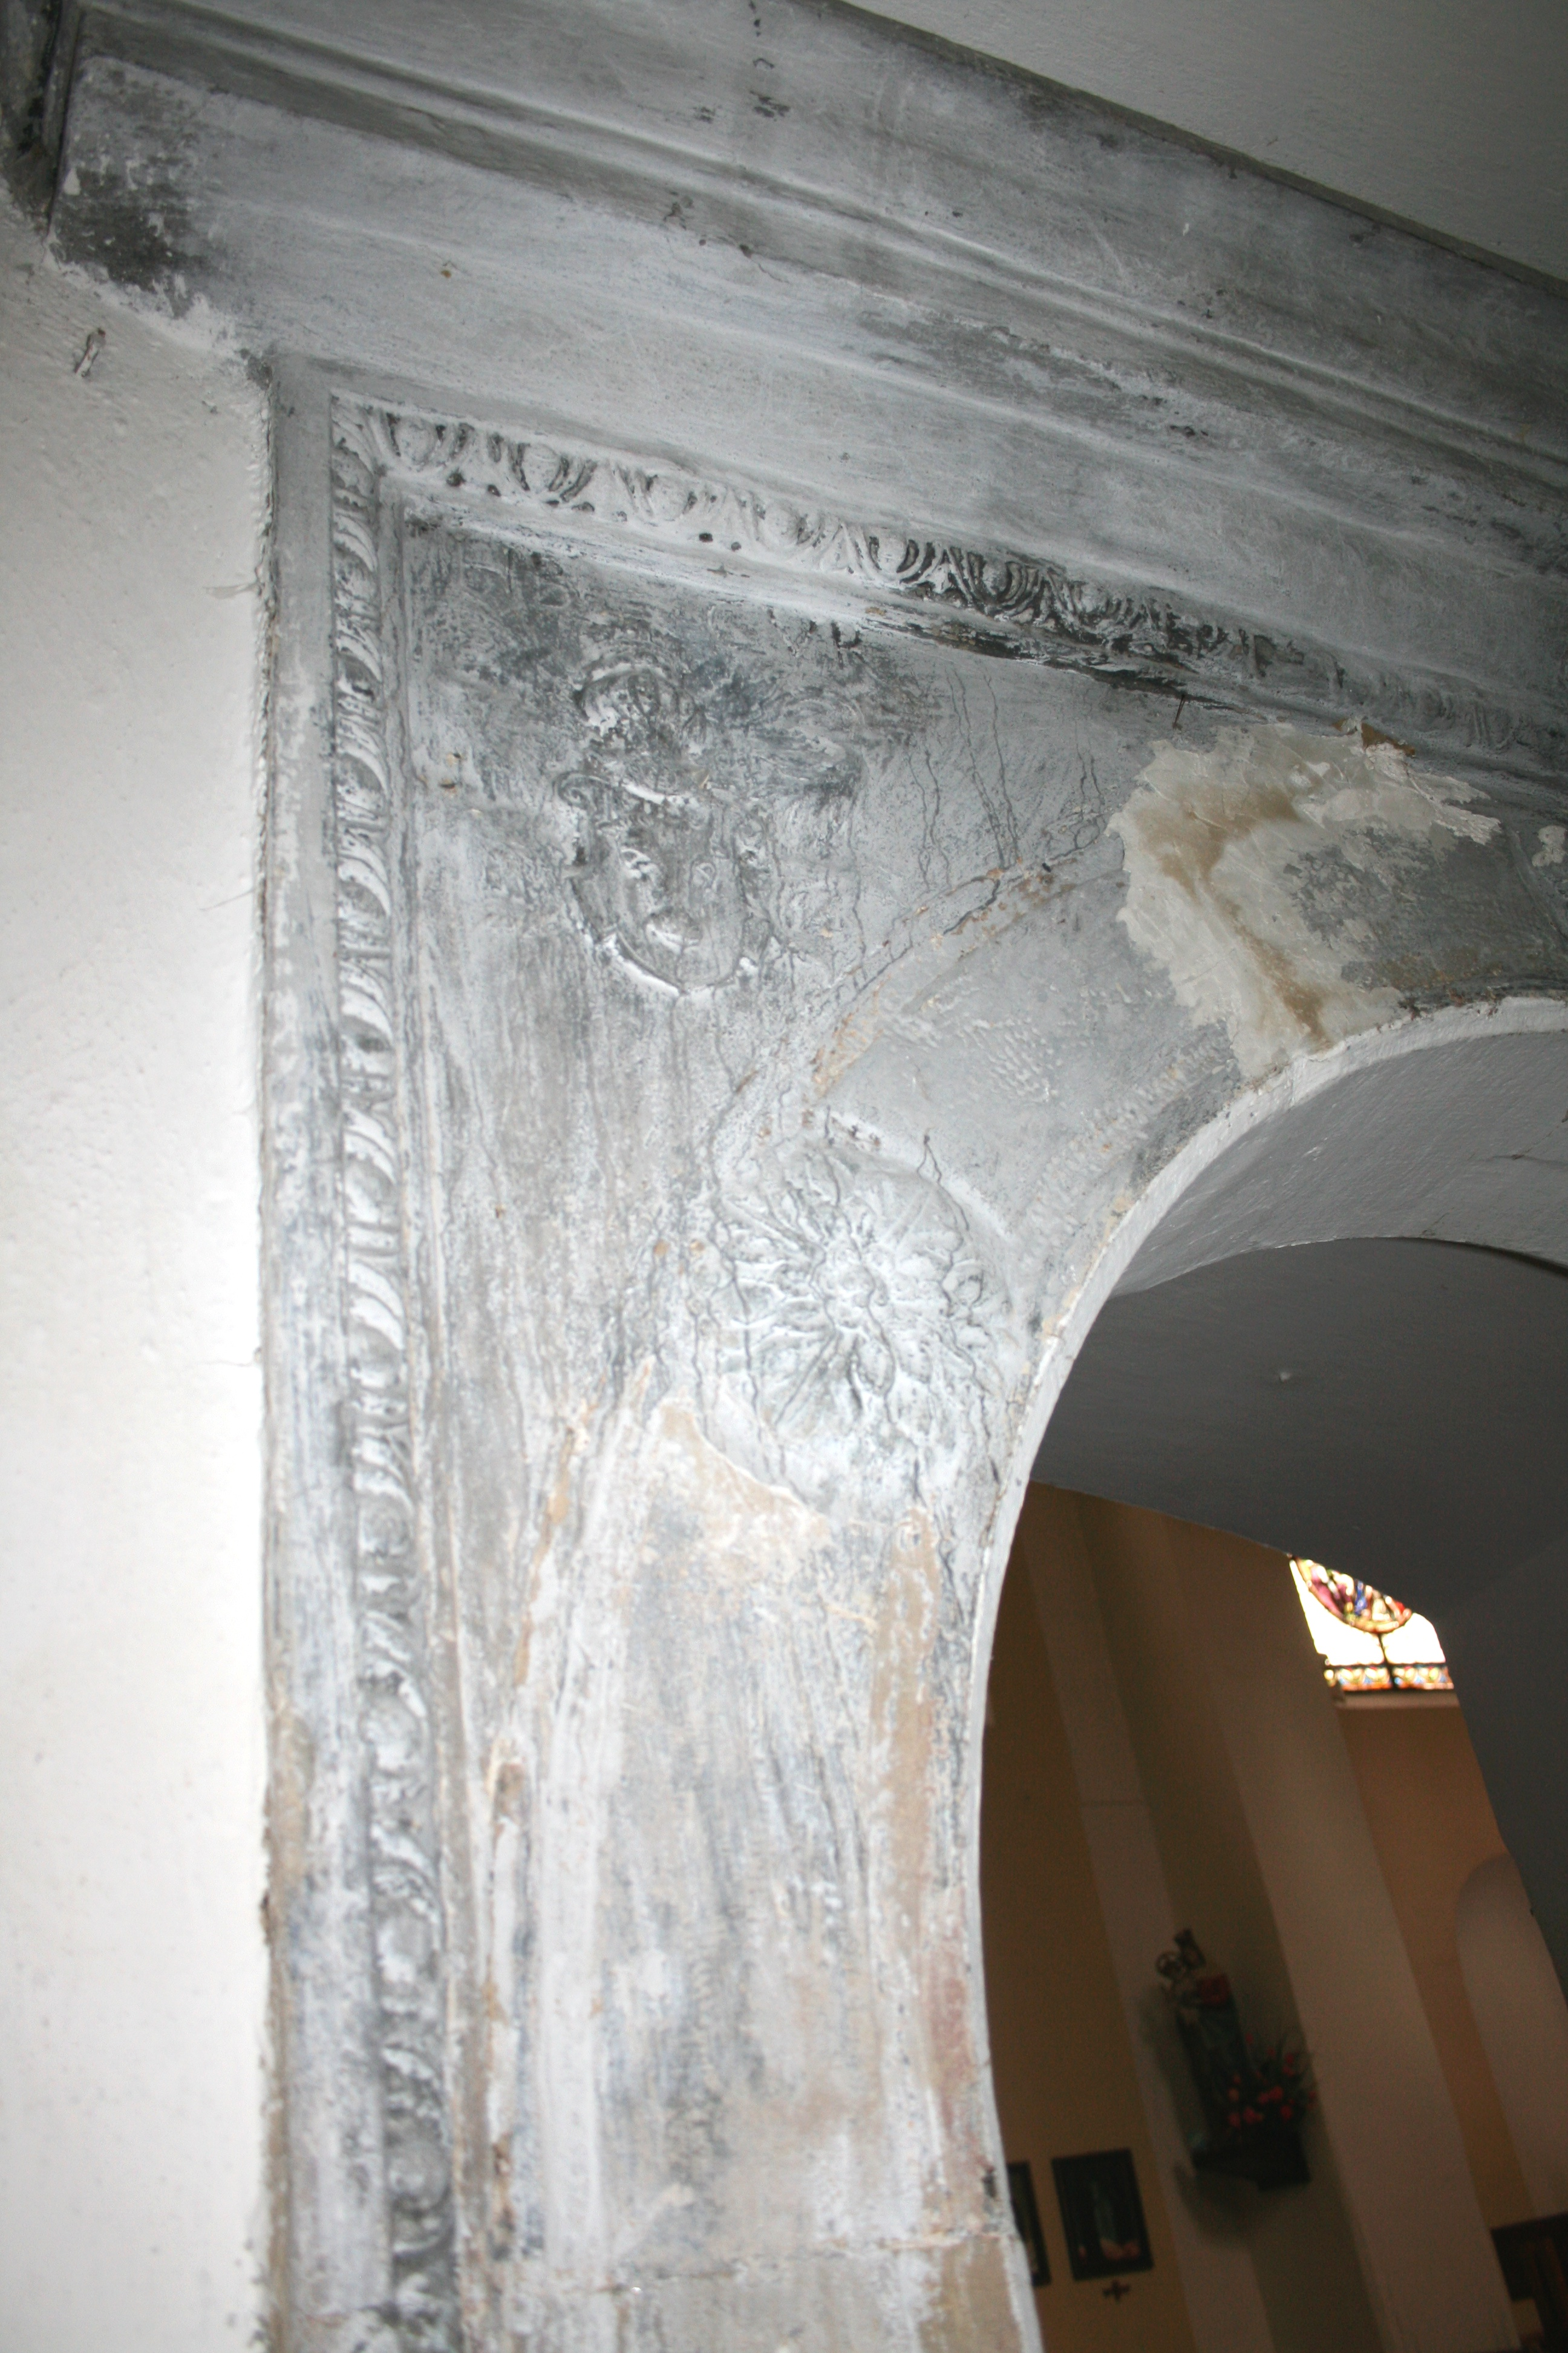
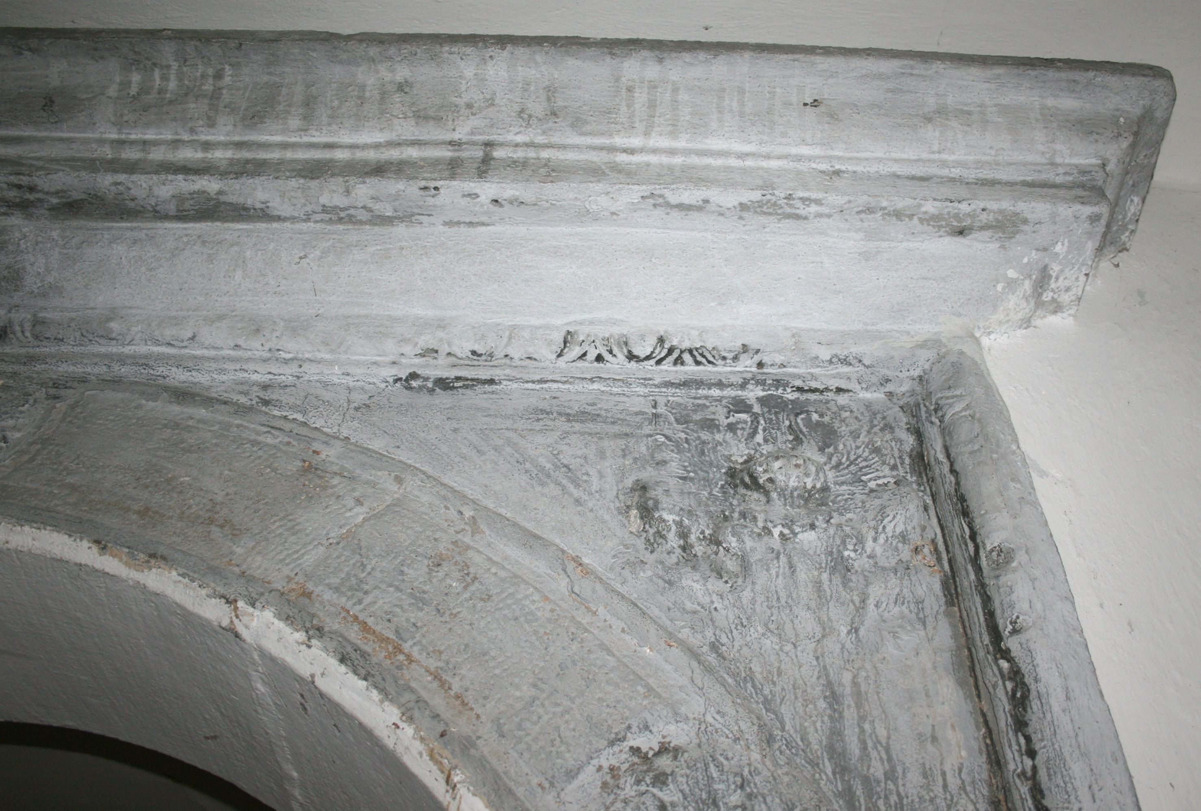
Kostel Nejsvětější Trojice
Erb Balthasara Cetryse
z Kynšperka (1562 - 1621)
Kostel Nejsvětější Trojice,
jižní portál s erby donátorů
v alianci, sňatek 1600
Erb Kateřiny,
dcery Jiříka
Buchty
z Buchtic, 3.
Manželky
Cetryse

Slide 13
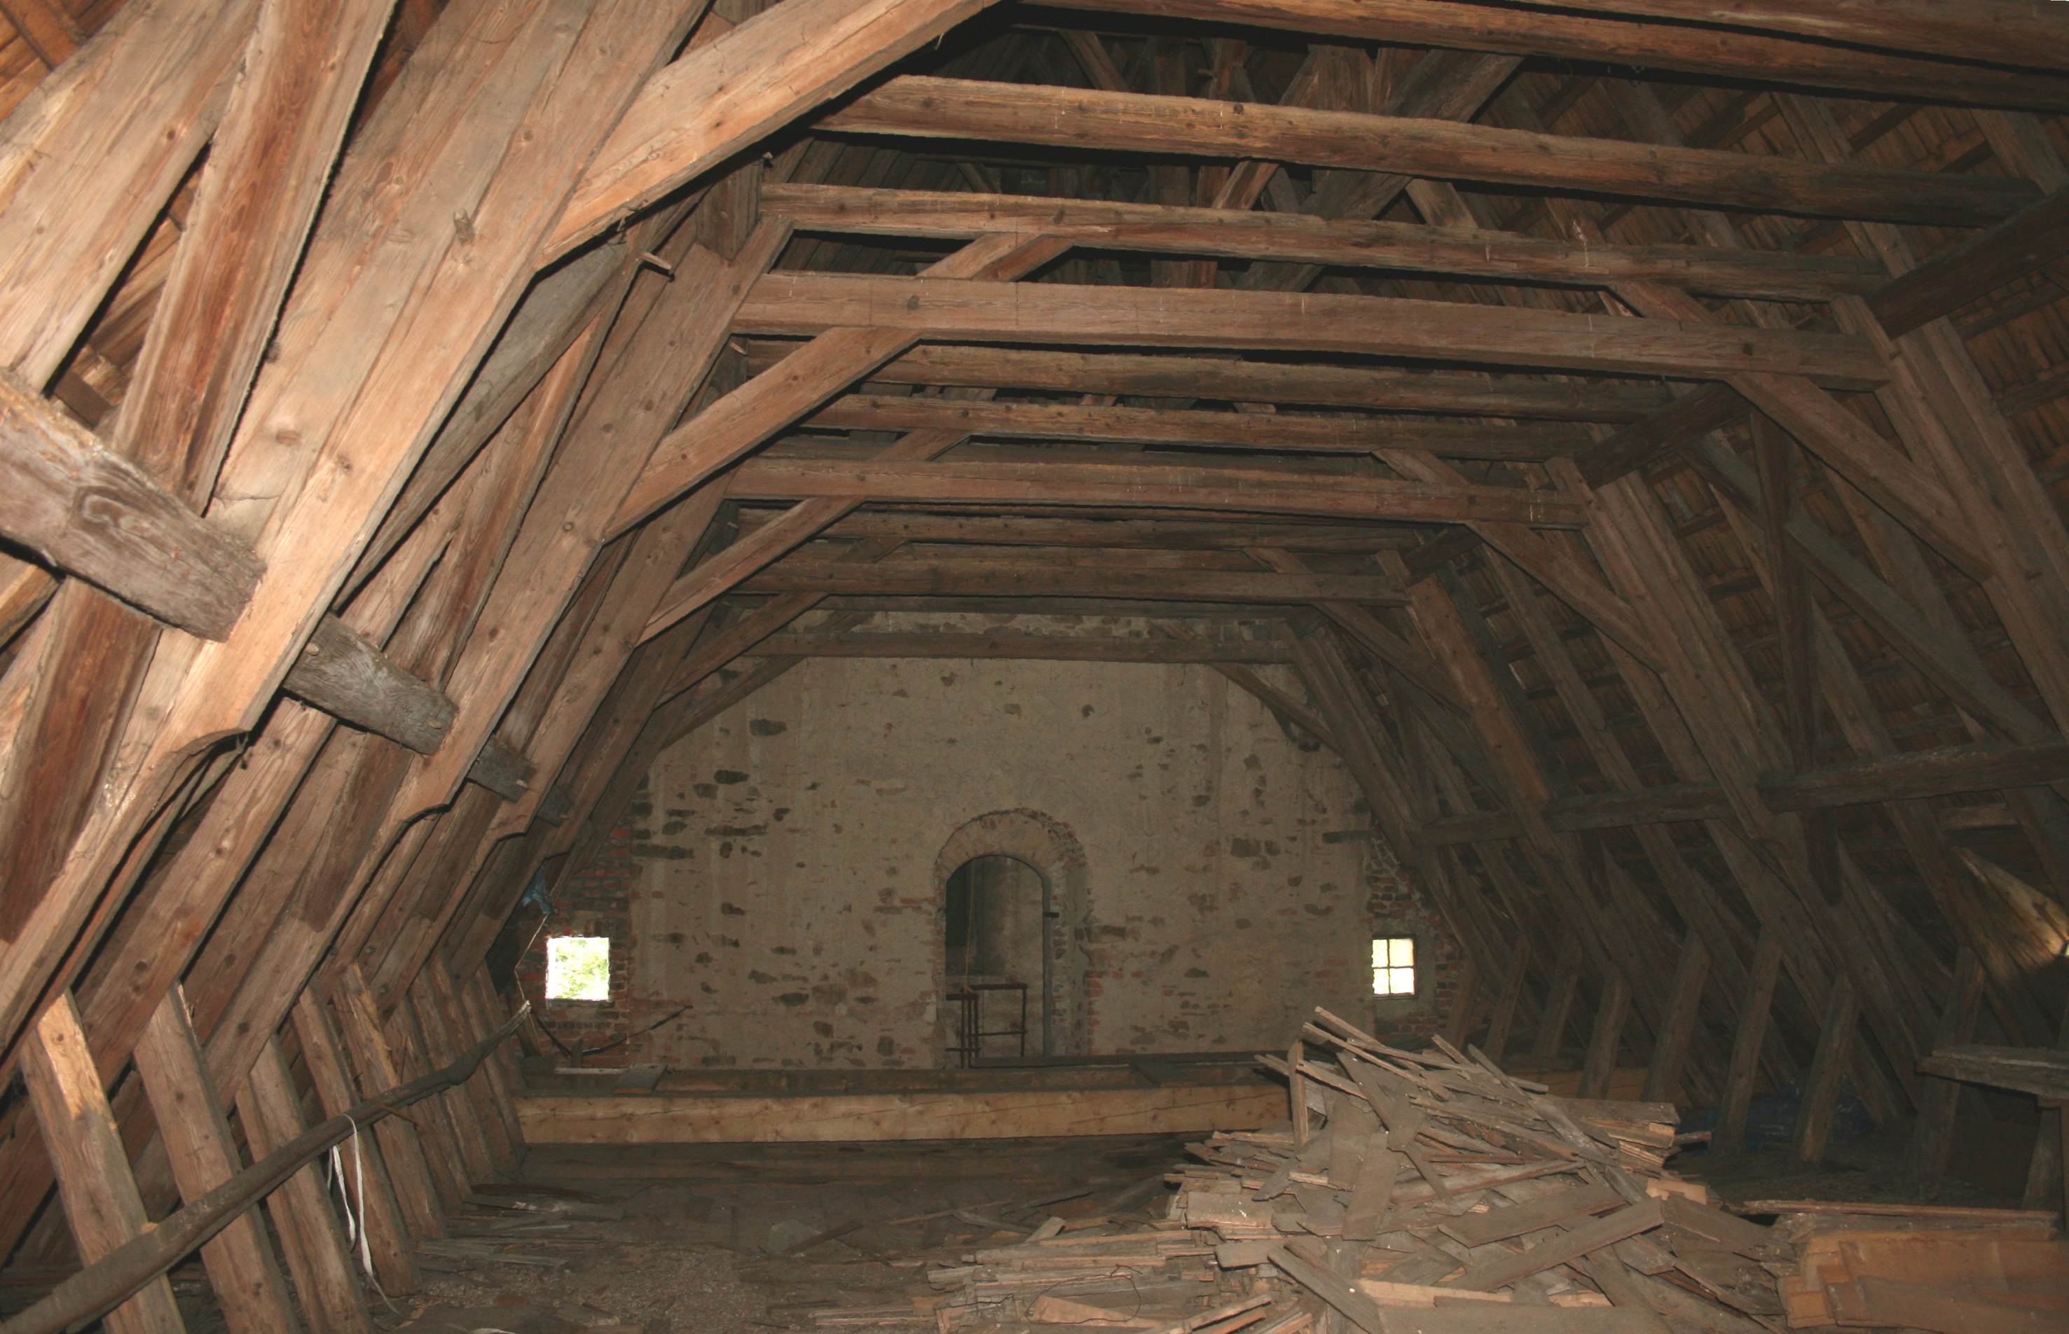
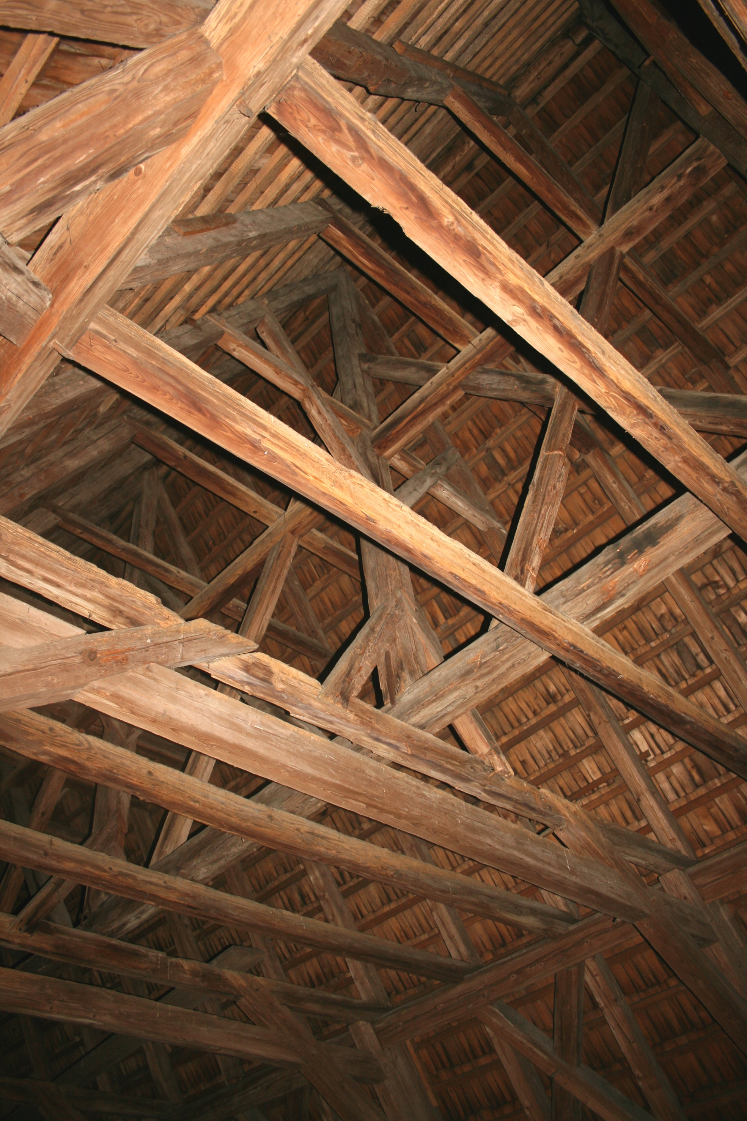
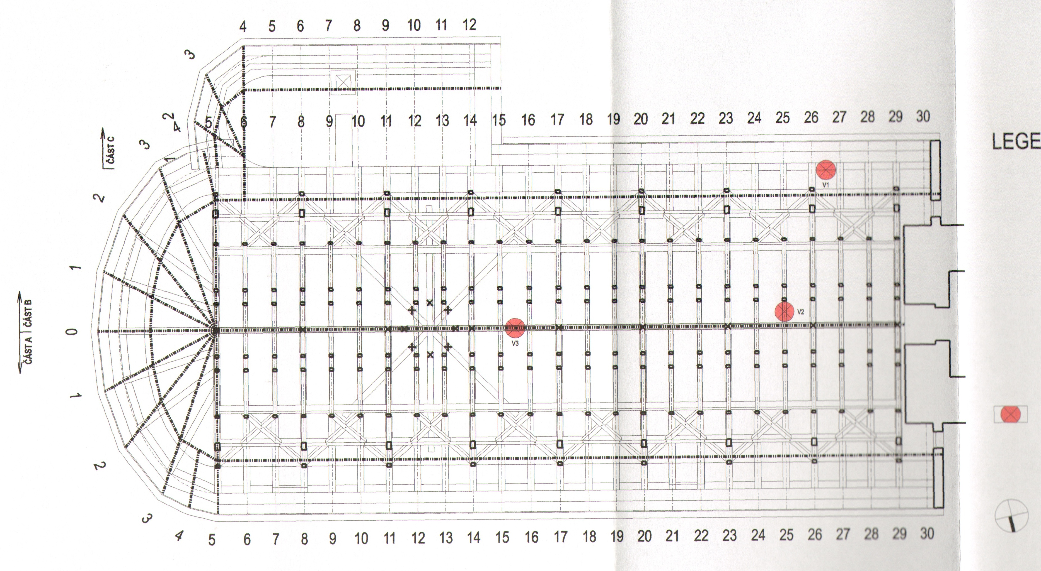
Kostel Nejsvětější Trojice
Krov dendrochronologicky datován 1604/1605 d.
Podkroví, foto
M. Kocych, půdorys krovu, nákres, 2006

Slide 14
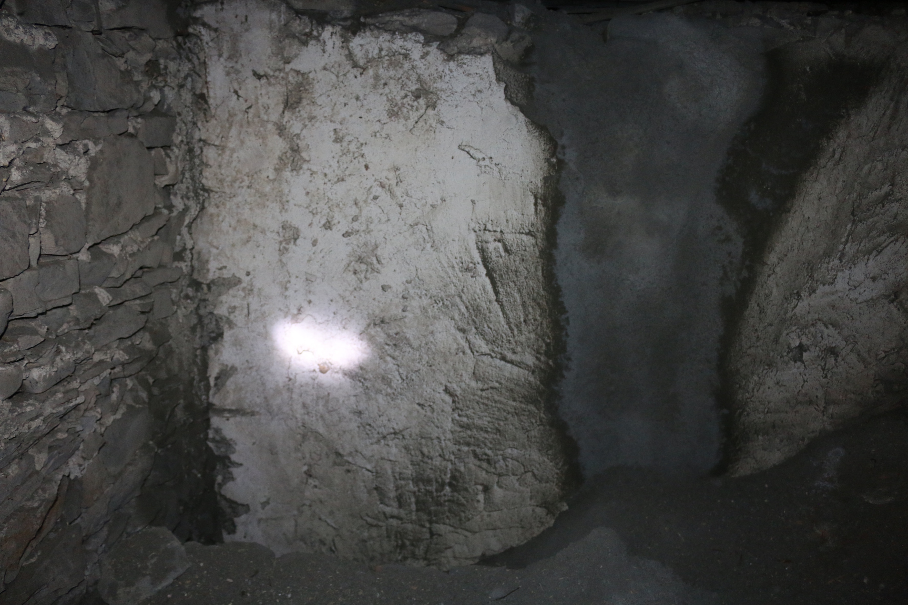
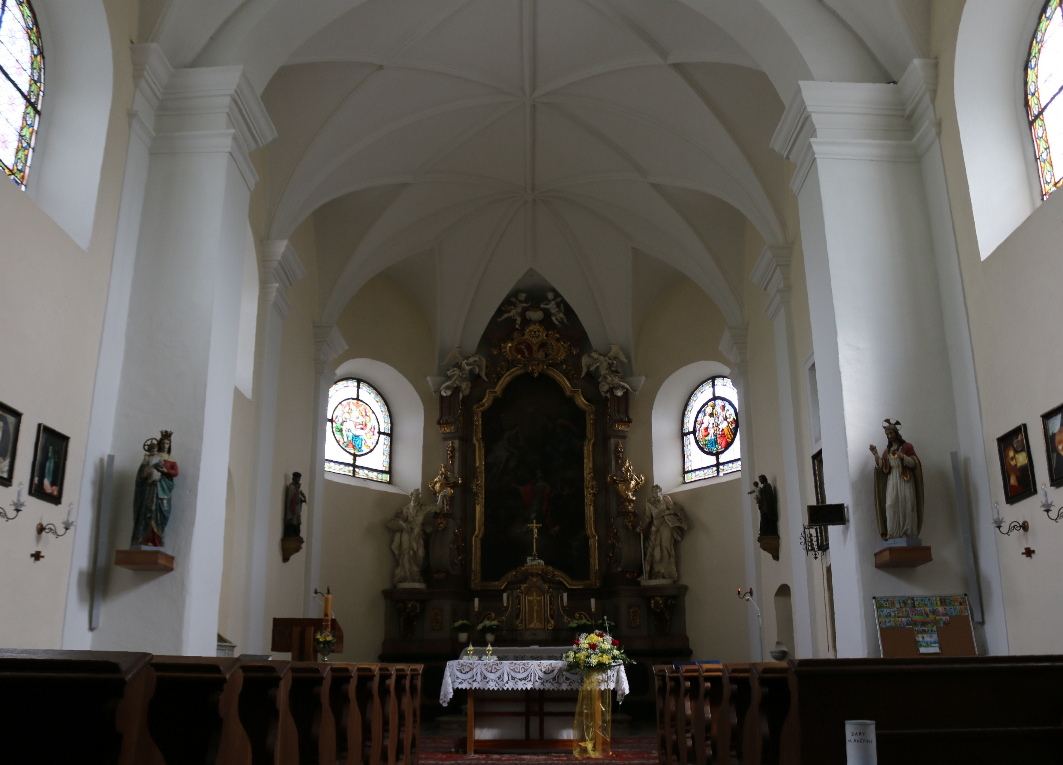
Kostel Nejsvětější Trojice
Podkroví kostela, foto, 2024
Interiér kostela, foto, 2024
Kostel nebyl za Cetryse z Kynšperka a jeho ženy vybudován, ale dostavěn, presbytář je starší, sjednocený půdorys je výsledkem přestavby
Baltasar Cetrys a jeho žena Kateřina Buchtová z Buchtic byli pohřbeni v kryptě kostela.
Farář Dominik Schnindler (1754-1777) nechal Cetryše z Kynšperka a jeho ženu exhumovat a kosti uložit v kostnici, neboť tito pohřbení nebyli katolíci.

Slide 15
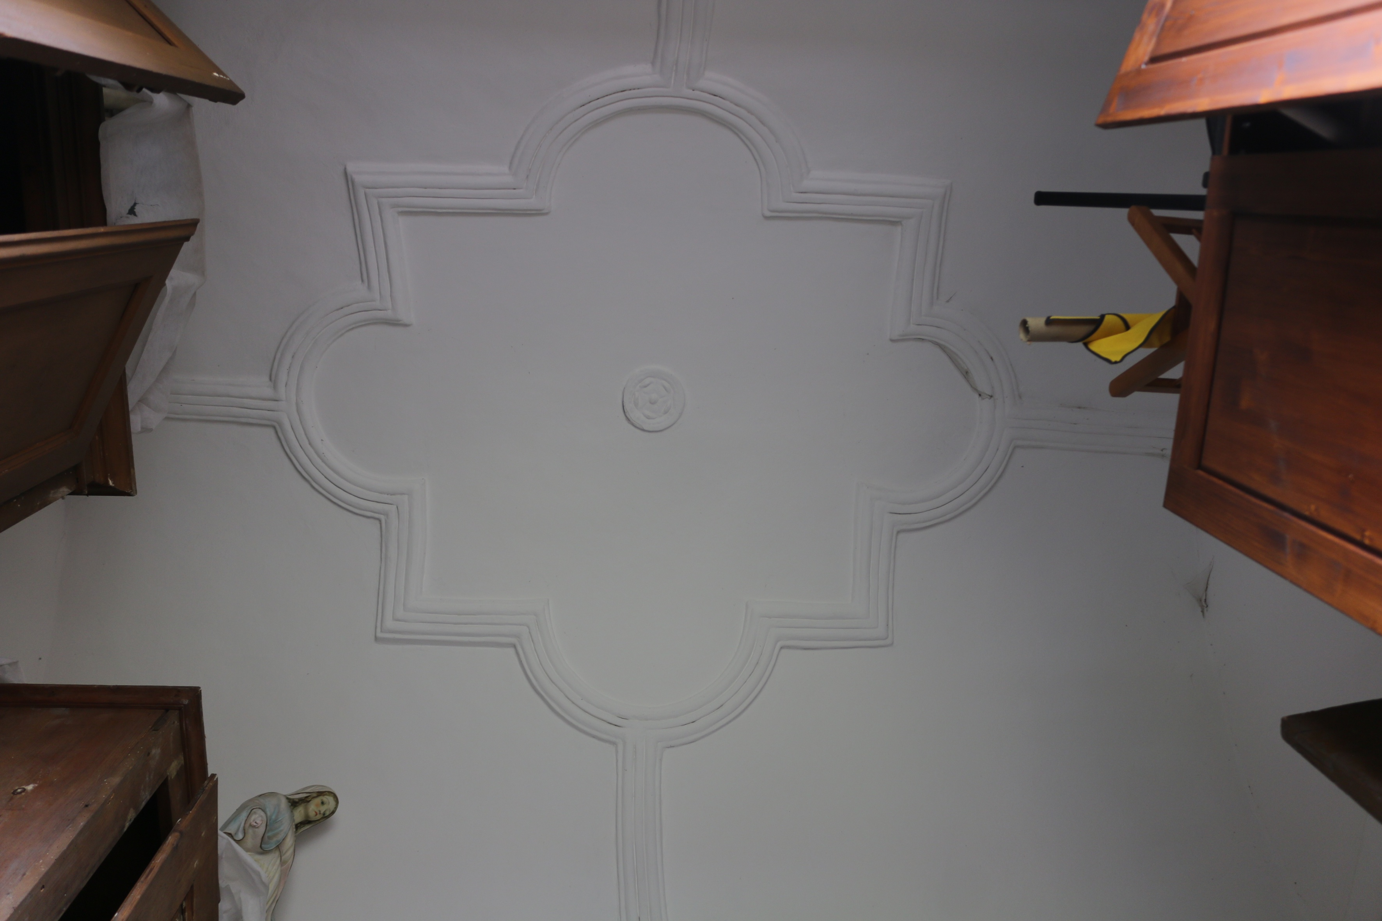
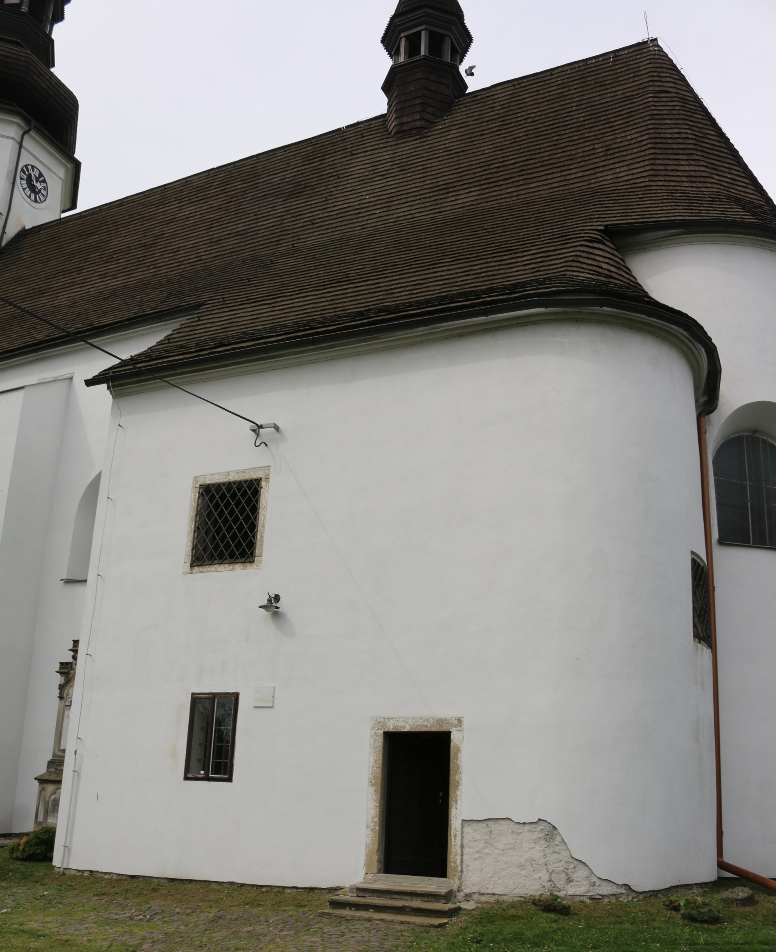
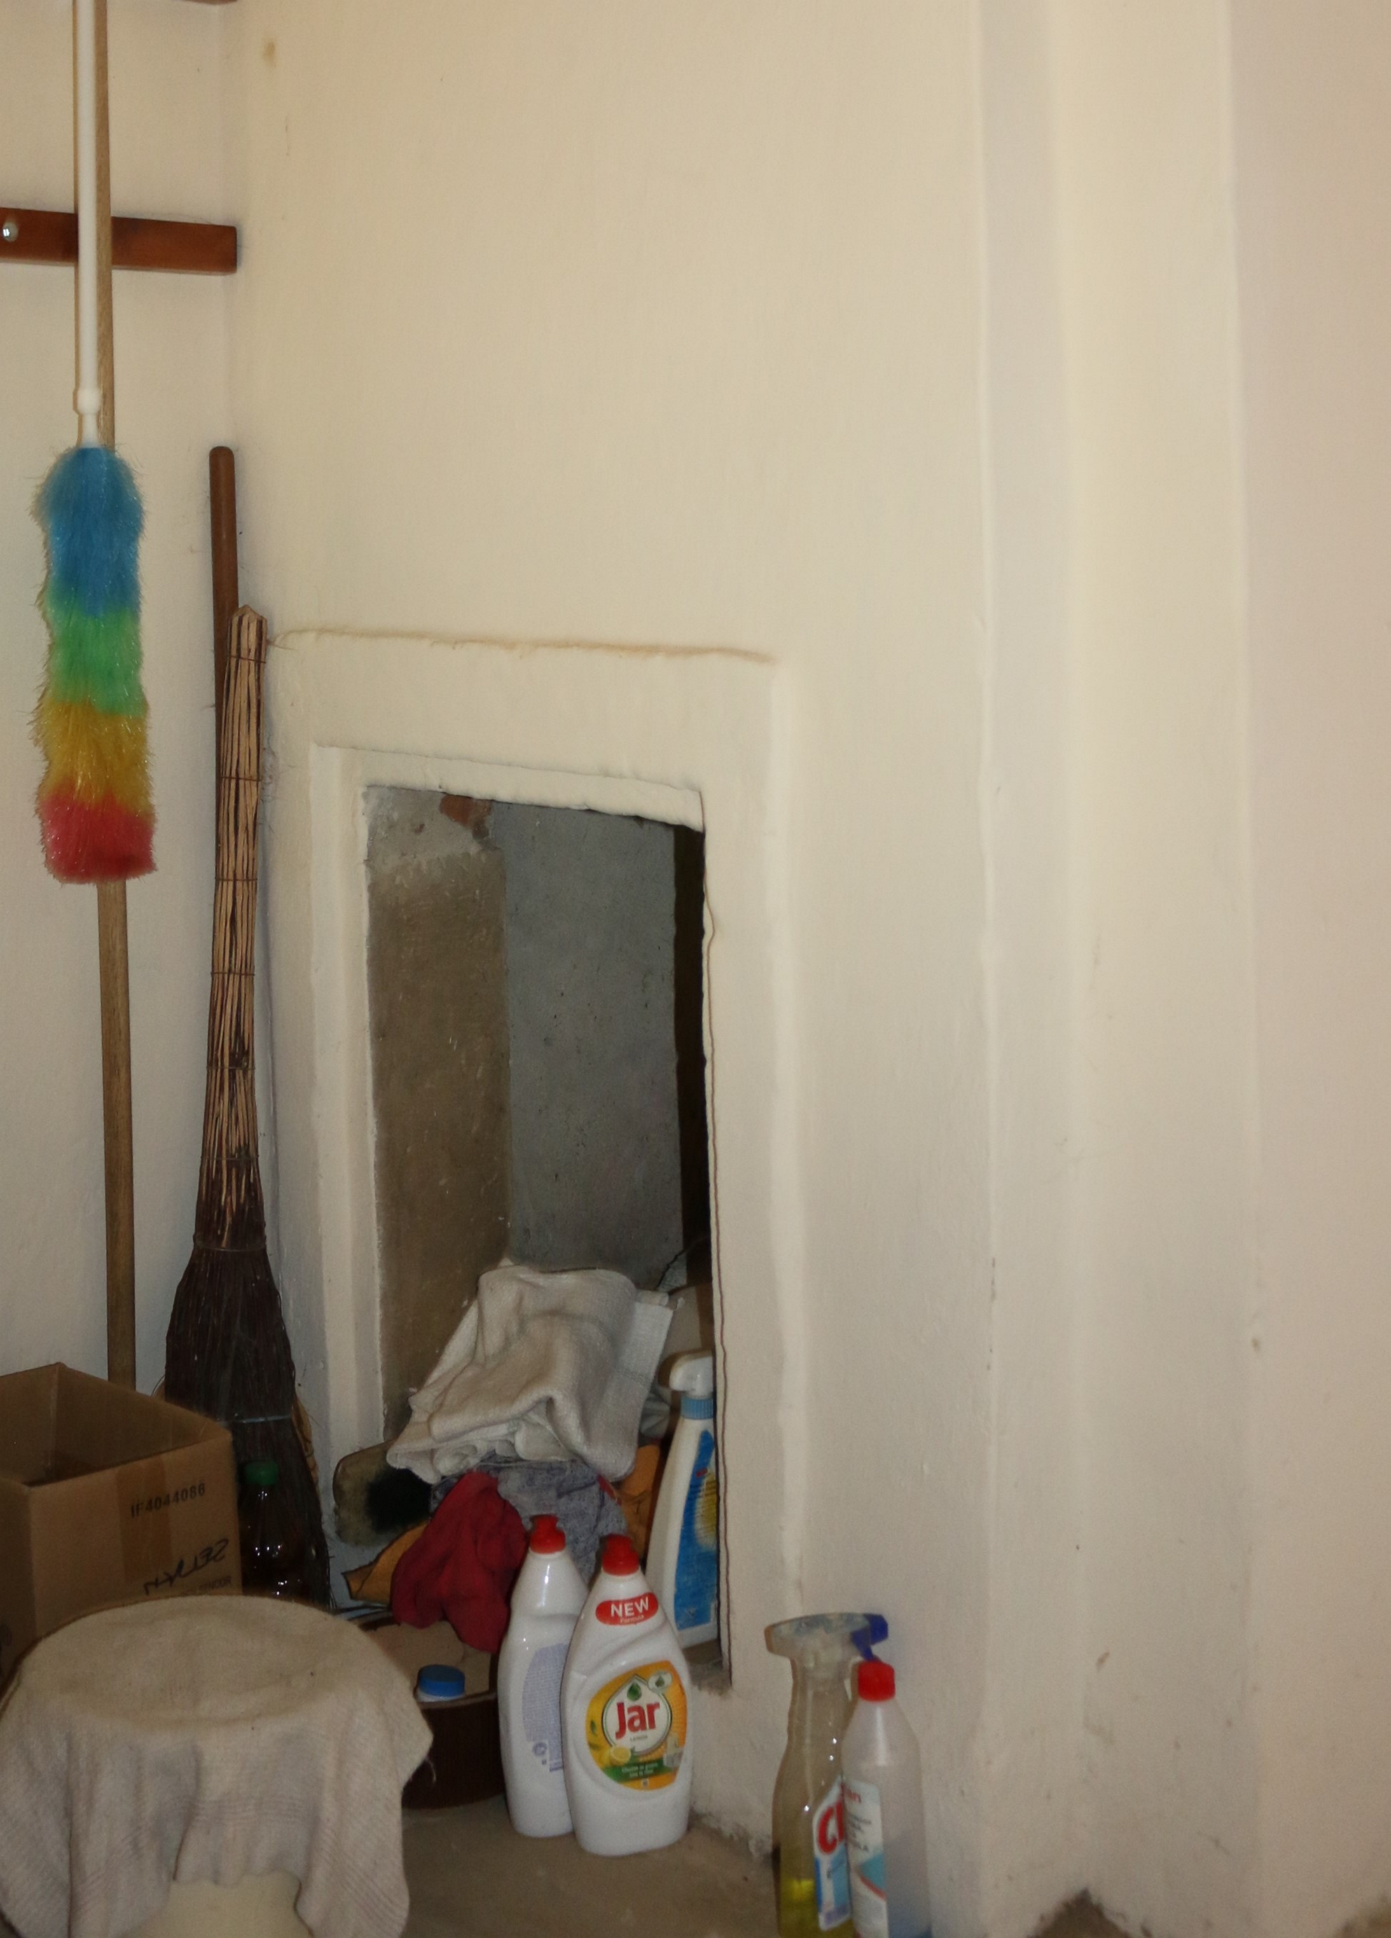
Kostel Nejsvětější Trojice oratoř
Oratoř byla vytápěná,
na schodišti je dochován přikládací portálek
Patrně kolem 1720 pro Harracha a Liechtensteinovou
Exteriér, jižní strana se sakristií a oratoří

Slide 16
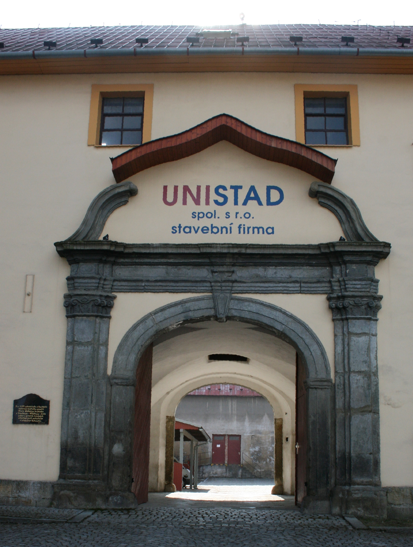
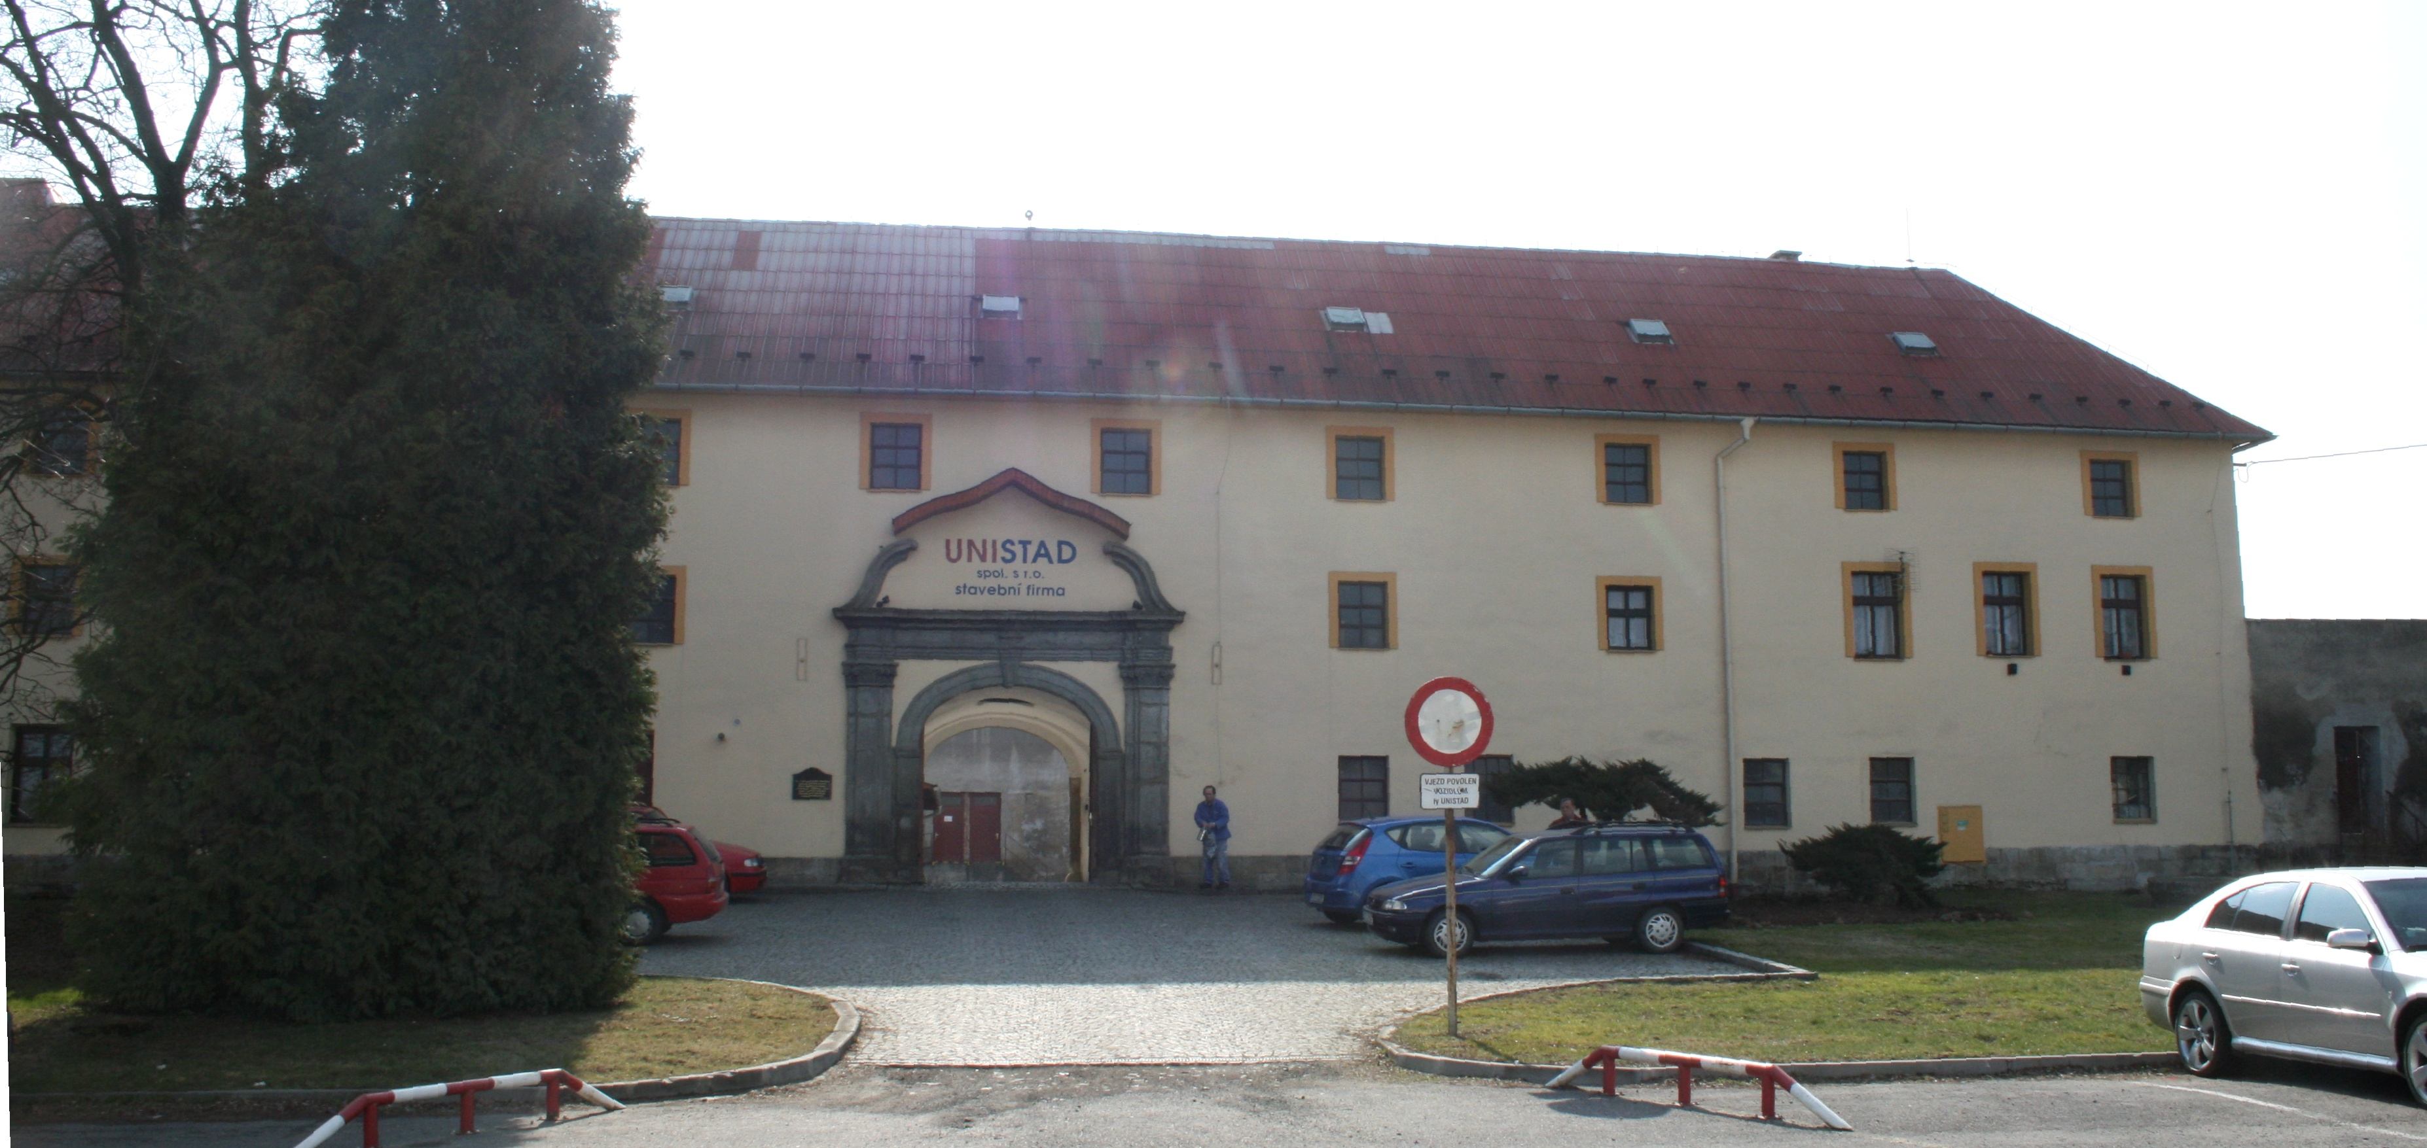
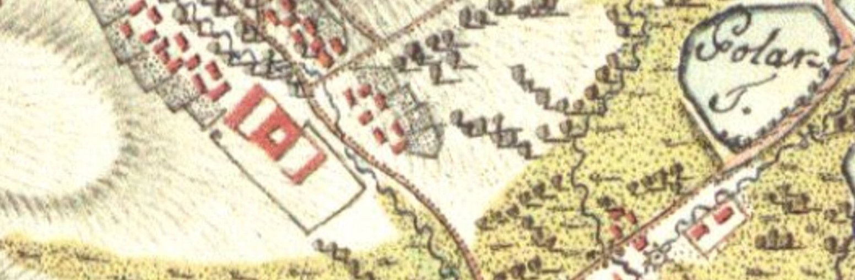
Niederhof
Za Jana Balthasara Cetryse měla každá ves panství kunínského jeden dvůr
1592 koupil Niederhof od Simona Kunze Jan Balthasar Cetrys, dvůr mohl být na přelomu 16. a 17. století rezidenční
Niederhof zůstal i po třicetileté válce vrchnostenský
Dvůr,
Foto,
2011
Suchdol, 1. vojenské
mapování, Morava, 42,
1764 - 1768
Brána dvora,
foto, 2011

Slide 17
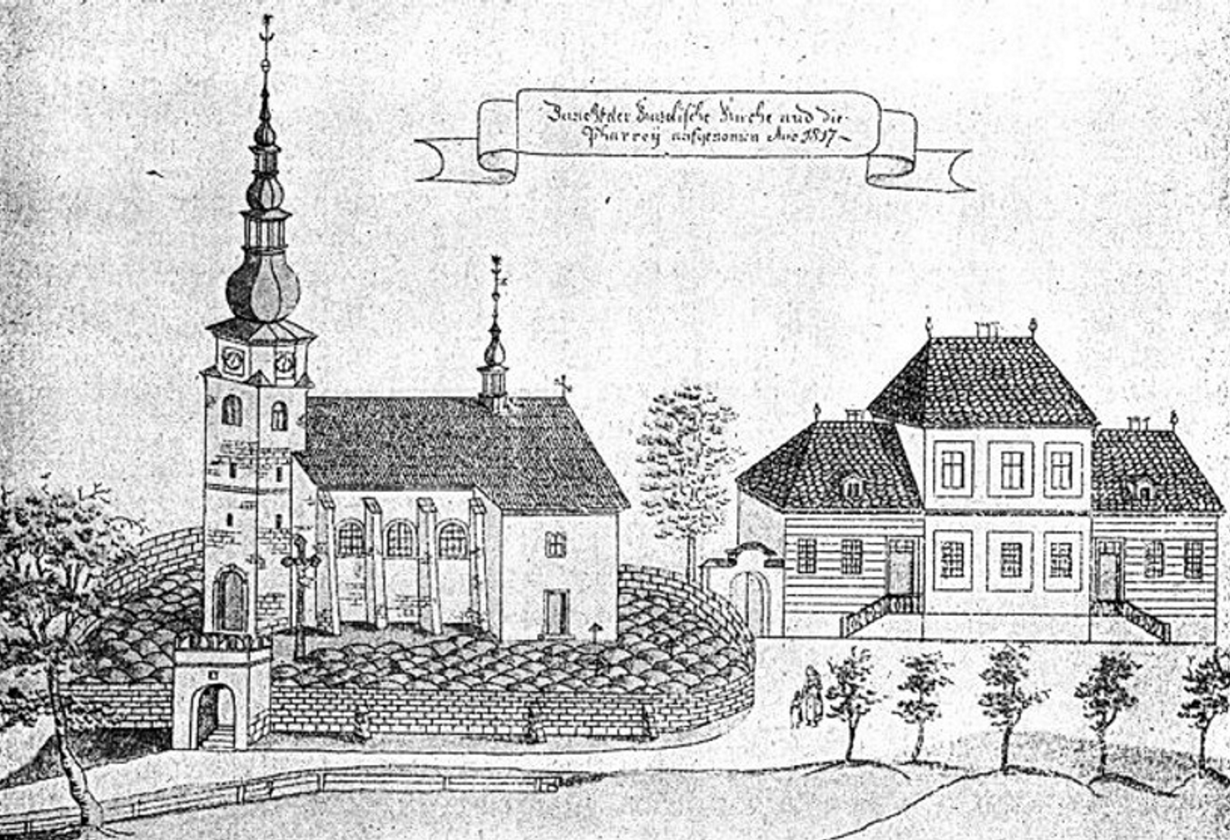
Fara katolická
1725 návrh na rozdělení farnosti Šenov na 3 díly, a to Šenov, Kunín a Suchdol, patronát nad Suchdolskou farou měl převzít pán panství kunínského
Fara je z roku 1731 podle návrhu J. L. Hildebrandta.
Franz Kledensky, kostel
a fara v Suchdole, 1817
Johann Lucas von Hildebrandt (1668 - 1745), architekt činný hlavně v habsburské monarchii
Belveder ve Vídni pro Evžena prince Savojského
Přestavba Hofburku ve Vídni, dokončeno Fischerem z Erlachu
Pro Harrachy - Palác Harrachů ve Vídni a zámek Kunín
Zámek Mirabell v Salzburku

Slide 18
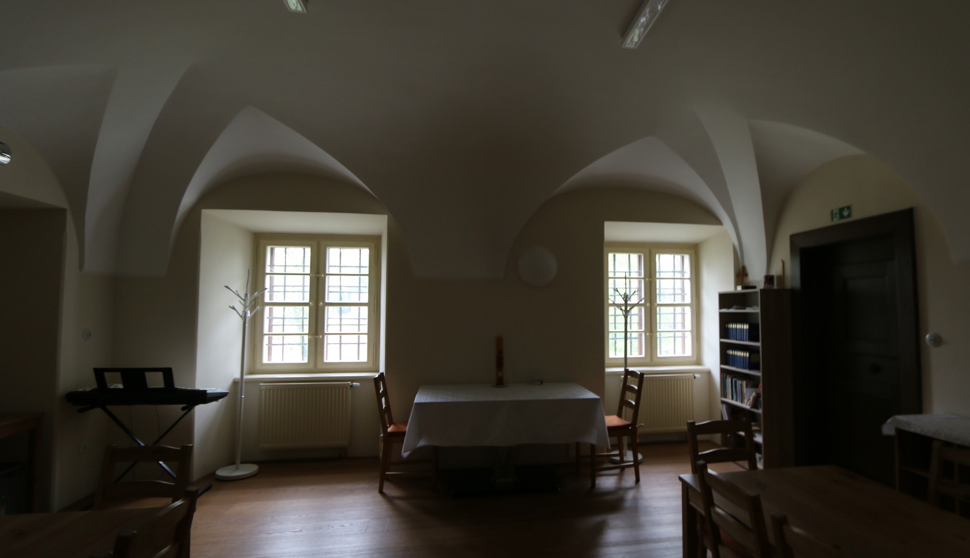
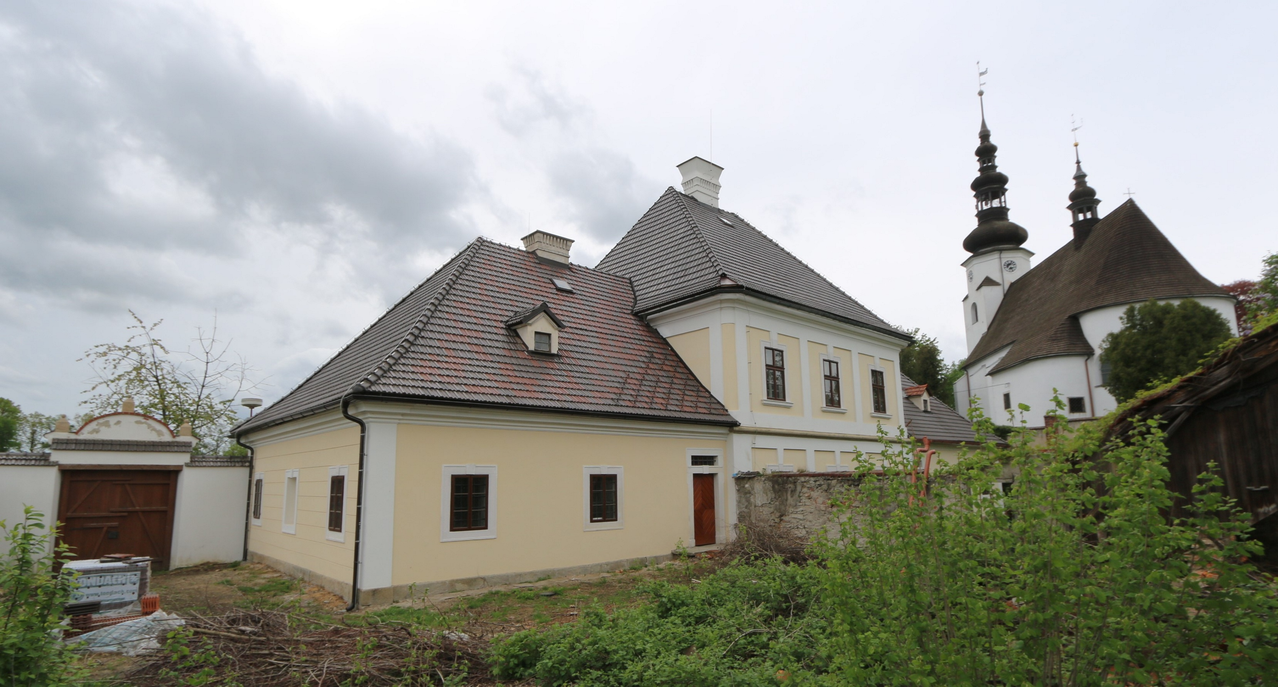
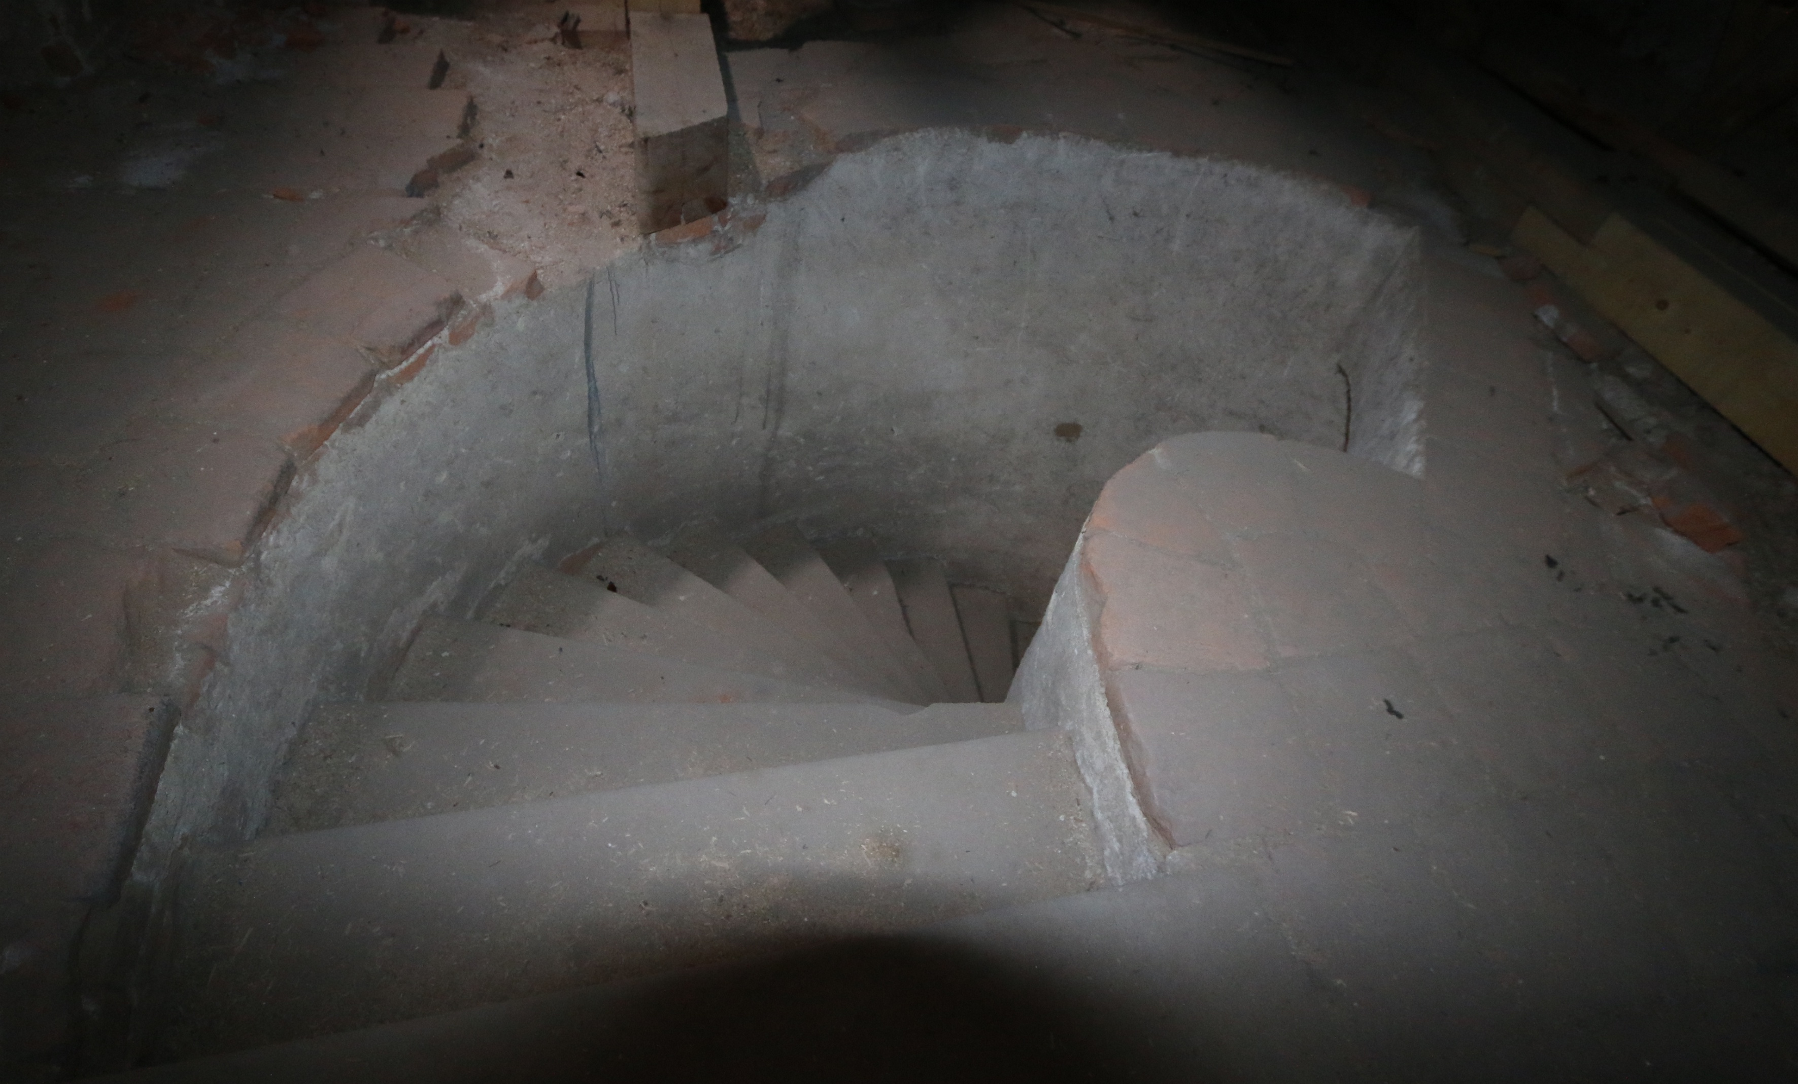
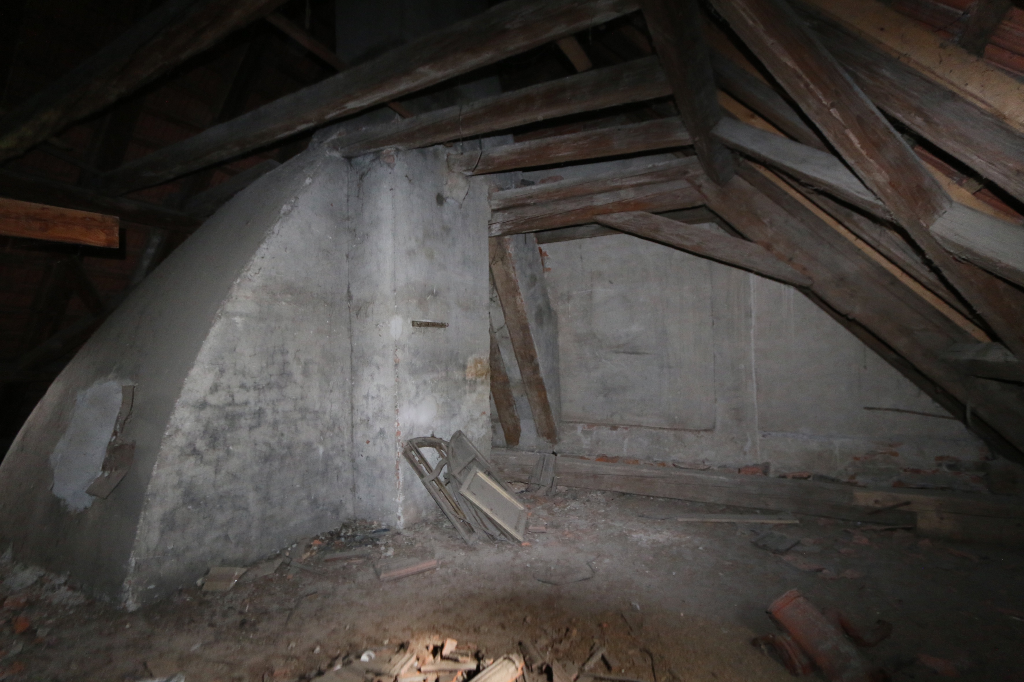
Fara katolická
Přízemí, zimní kaple
Přízemí, exteriér
Podkroví

Slide 19
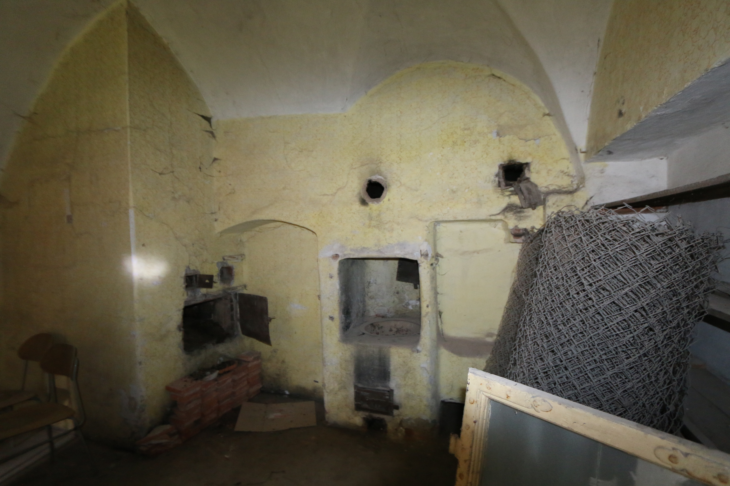
Fara katolická
Dymníková kuchyně, foto, 2024

Slide 20
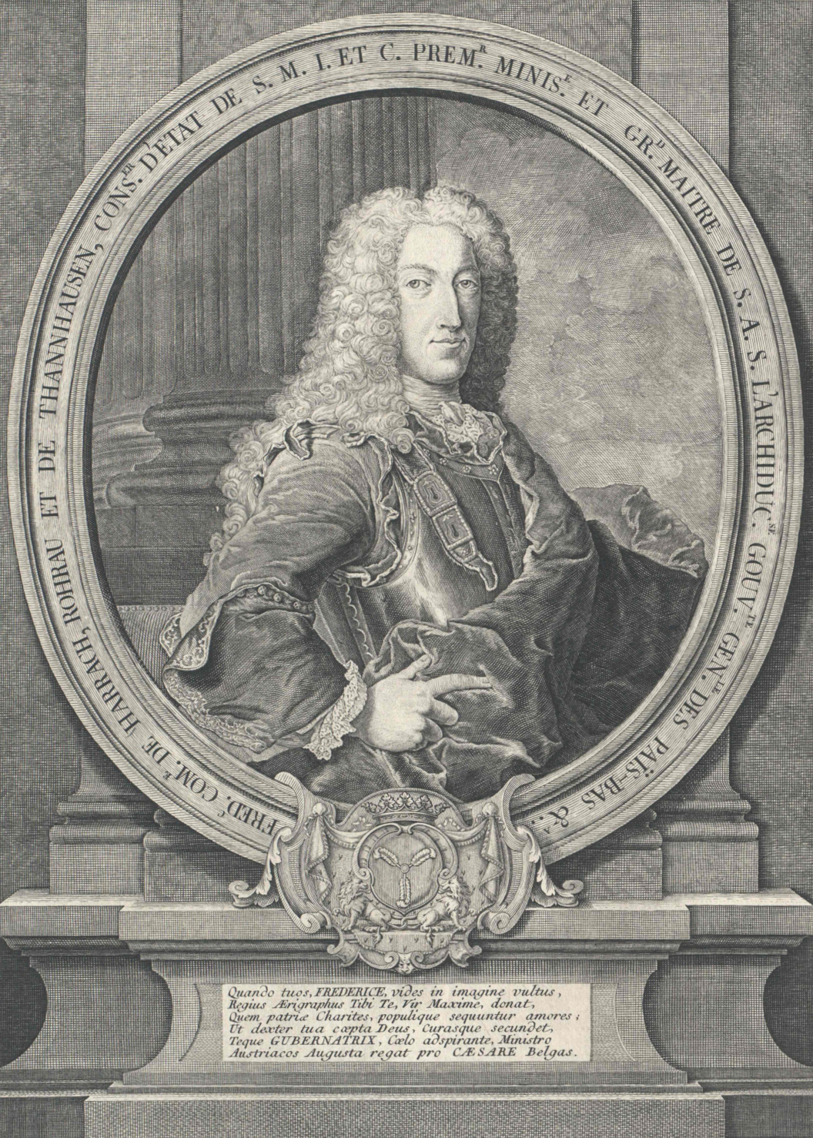
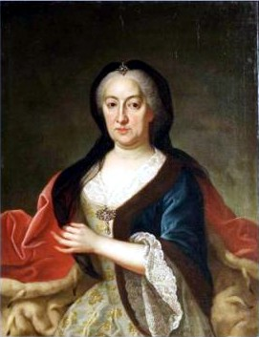
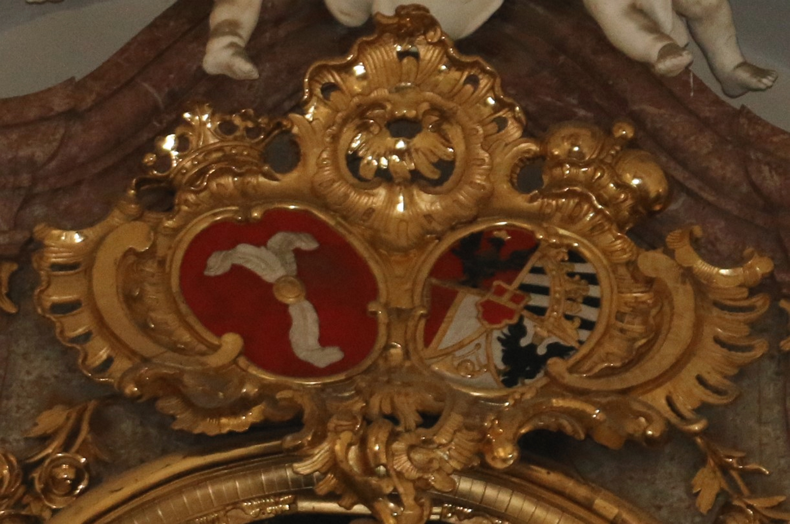
Panství Kunín za Harrachů
Friedrich August hrabě Harrach von Rohrau und Tannhausen (1696-1749)
https://cs.wikipedia.org/wiki/Bed%C5%99ich_August_z_Harrachu
Marie Eleonore von
Liechtenstein, provda-
ná Harrach (1703-1759)
https://cs.wikipedia.org/wiki/Eleonora_Marie_Karol%C3%ADna_z_Lichten%C5%A1tejna
Kostel Nejsvětější Trojice, alianční erb
Harrachů a Liechensteinů v oltářním nástavci, sňatek 1719

Slide 21
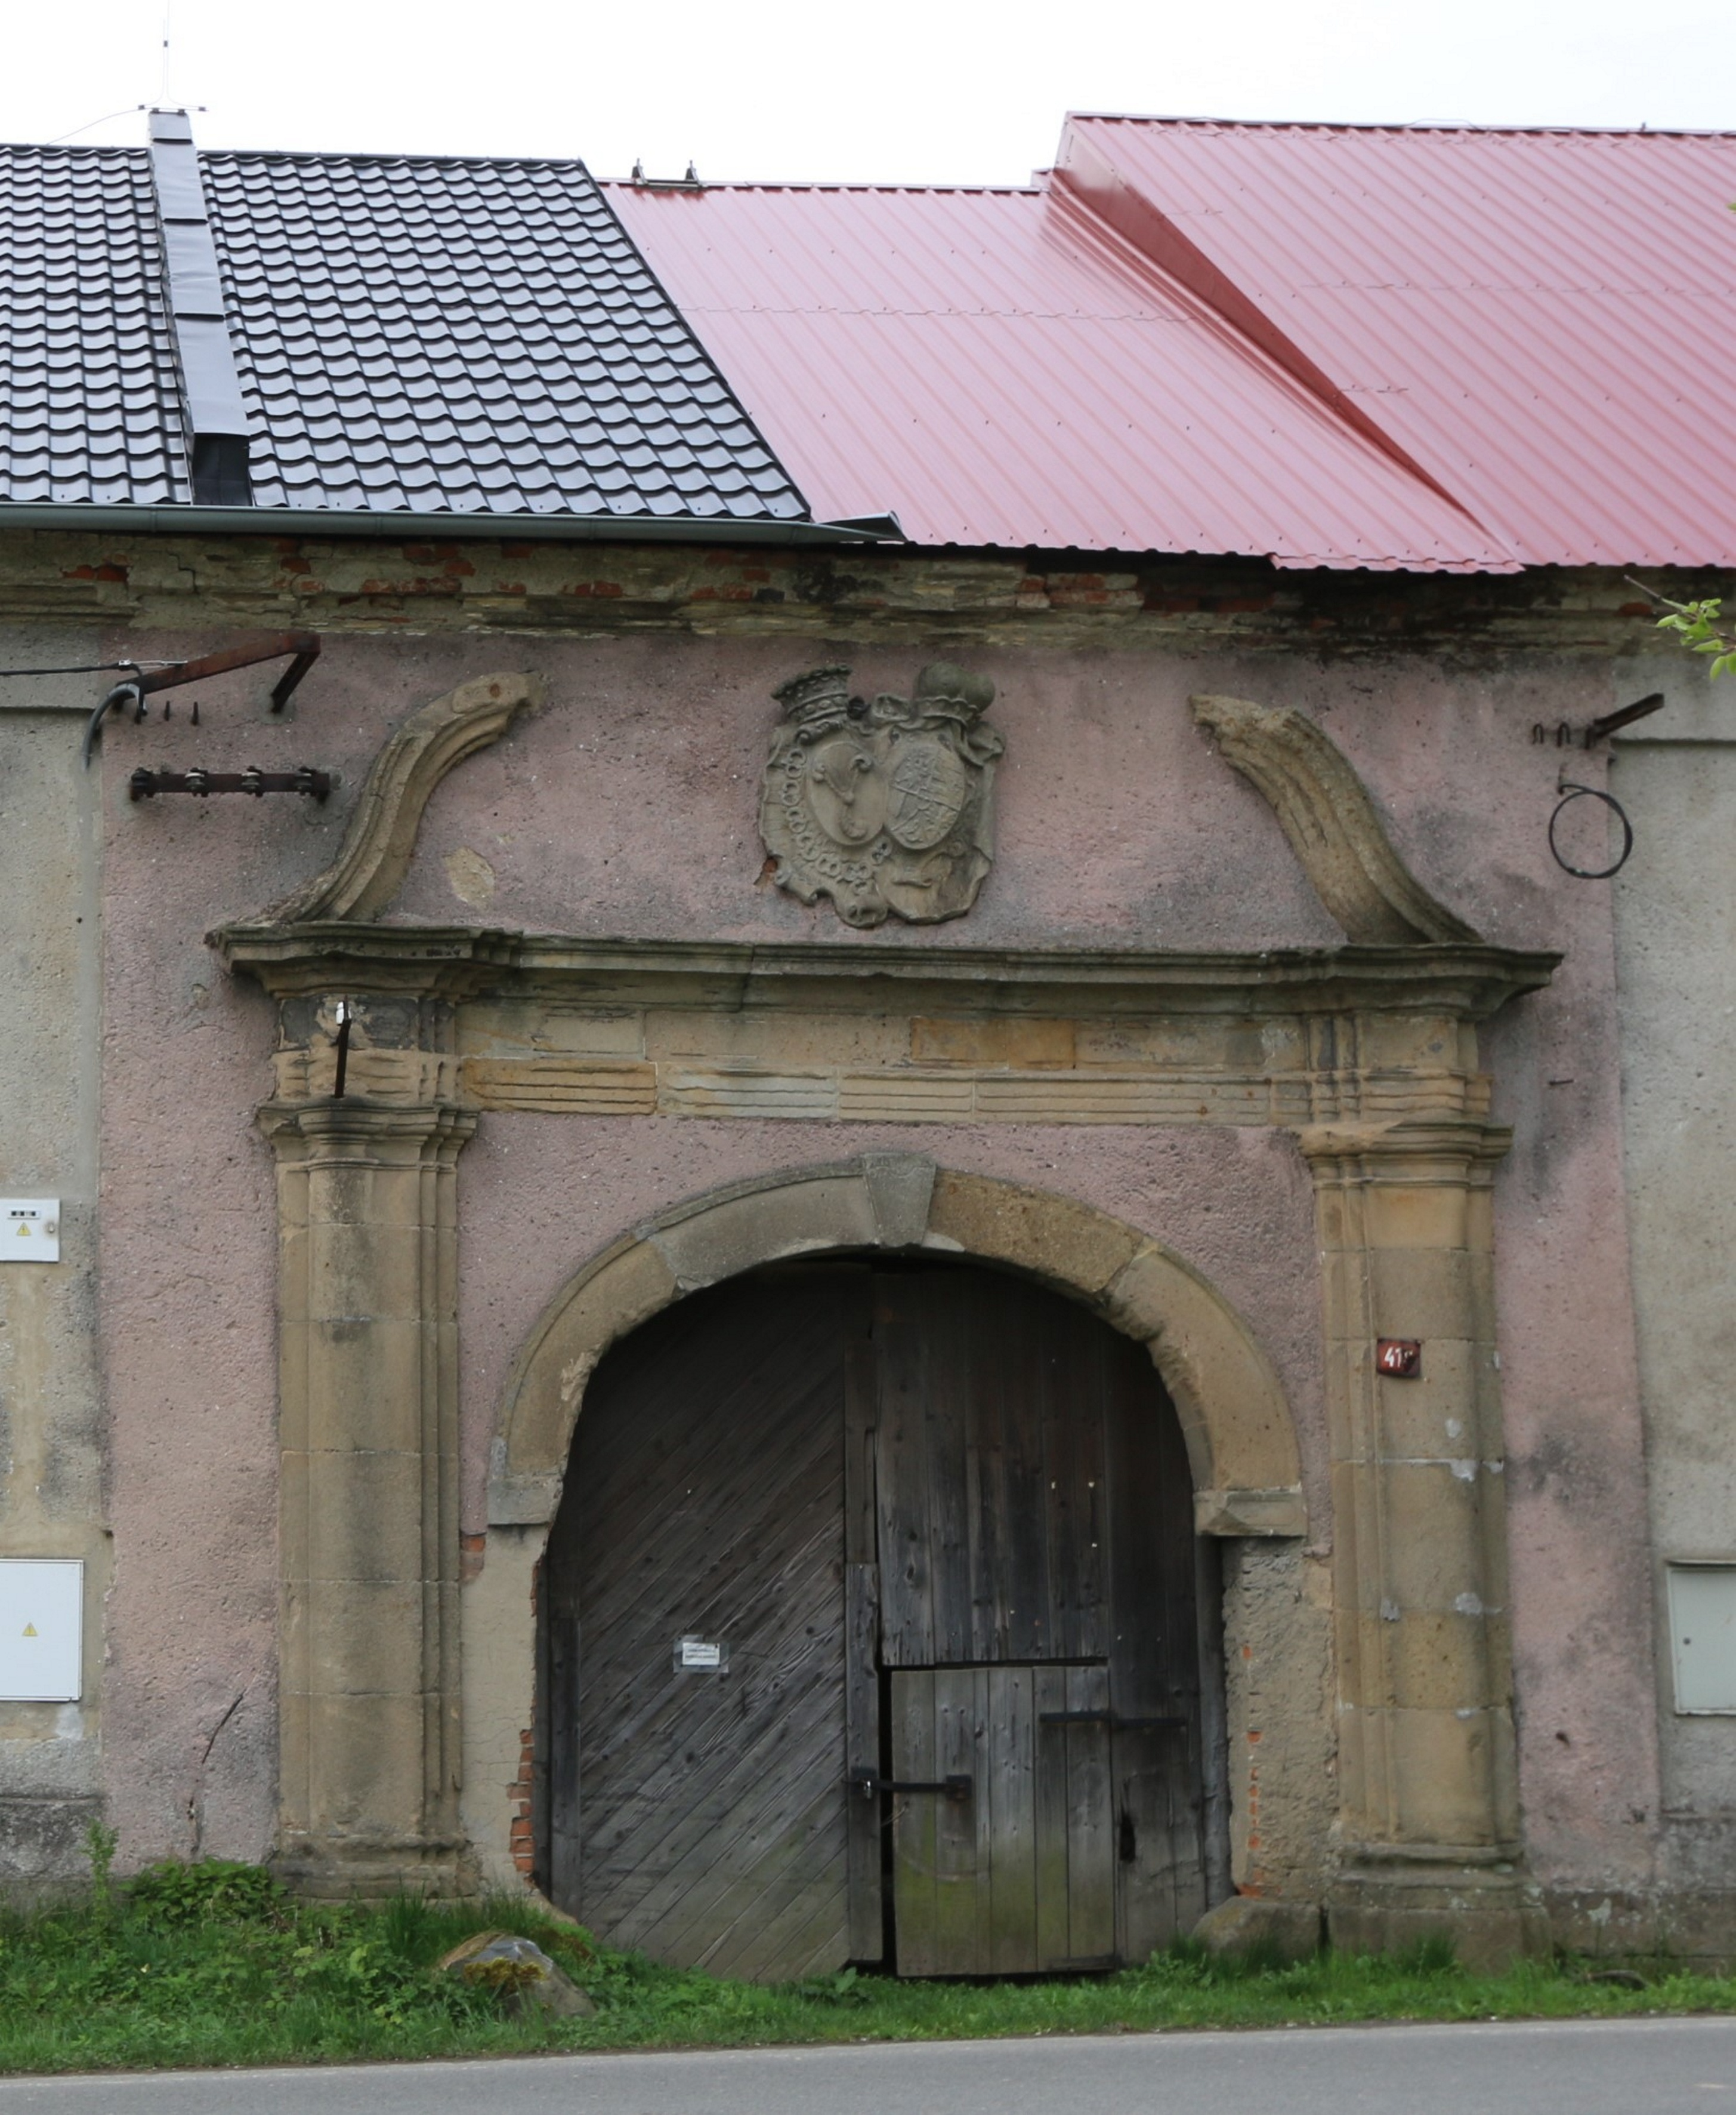
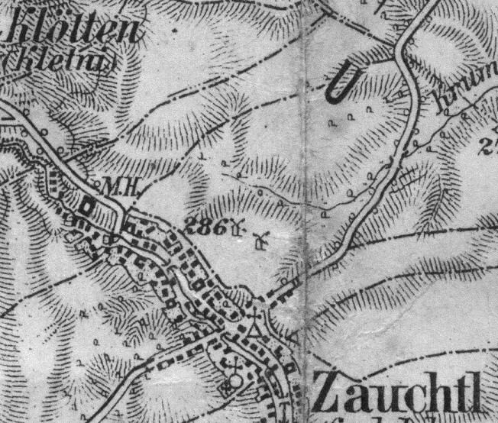
Oberhof
Suchdol, mapa speciální, 1894, upraveno 1914. Soukromá sbírka D. Říčana.
Oberhof, brána vjezdu
Hospodářský dvůr byl podle pramenů svobodný dvůr rodu Zeisbergerů,
1636 koupil Lorentz Zeisberger od vrchnosti dva grunty, což byl základ dvora
1726 odešel G. Zeisberger s rodinou do Herrnhutu. Jeho majetek konfiskován. Od té doby vrchnostenský a je označován jako Oberhof. Pravděpodobně po převzetí vrchností byl přestavěn.

Slide 22
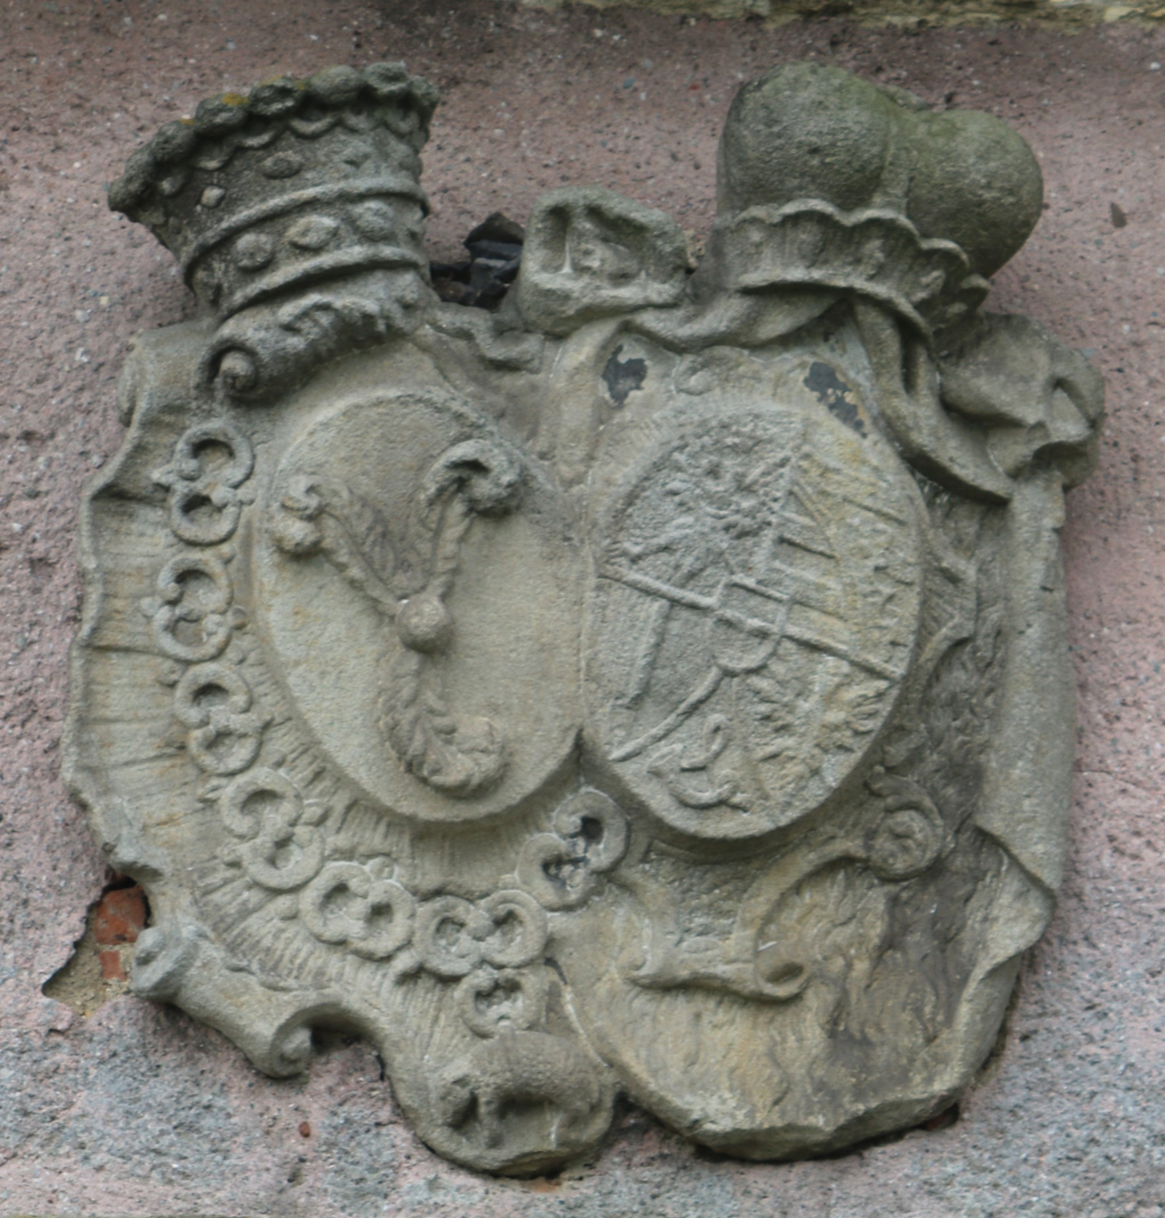
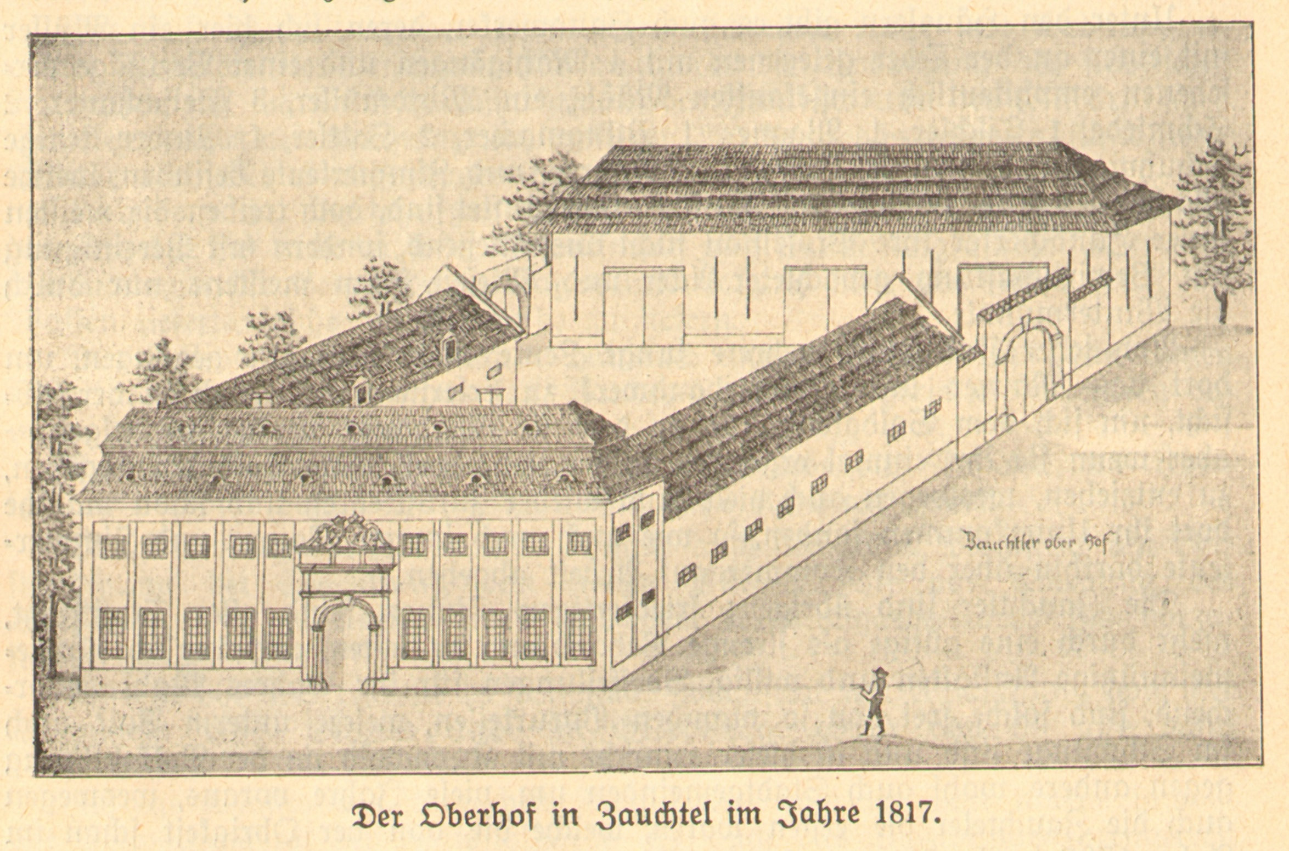
Oberhof
Franz Kledensky, Horní dvůr v Suchdole, 1817
Oberhof, alianční erb Friedricha Augusta Harracha von Rohrau und Tannhausen (1696-1749) a Marie Eleonore z Liechtensteina (1703 - 1757), sňatek 1719

Slide 23
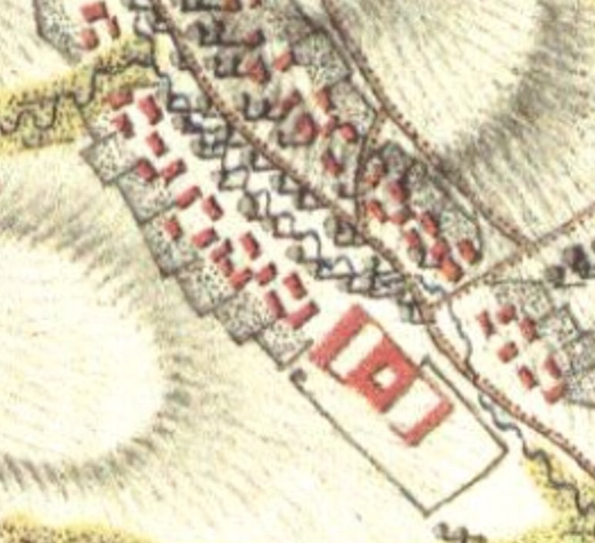
Selské usedlosti
odvozována od středoněmeckého typu ve dvou - trojkřídlá „francká“ a čtyřkřídlá
rozřazeny okolo pravoúhlého dvora, uzavřeného dřevěnou brankou (Türl) a vjezdem (Frankischen Tor), provedeným dříve jen ve dřevě, později mezi zděné pillířky
Uprostřed dvora - hnojiště se záchodem a svince. Obytná budova stojí na delší straně a naproti býval výměnek, oba orientované štítovou stranou do ulice. Na úzké straně - sýpka a výjezd do pole. Pokud je to možné, obrací se usedlost vstupem a obytnou světnicí na jih, aby se co nejvíc využilo poledního slunce. Kravařská usedlost se samozřejmě vyvíjela, zvyšovala o patra. Stodola staršího typu bývá oktogonální s vjezdem přímo z pole.
Některé usedlosti na Kravařsku si dodnes udržely svou historickou podobu.
Suchdol nad Odrou, 1. vojenské
mapování, Morava 42, 1764 – 1768
http://oldmaps.geolab.cz/map_viewer.pl?lang=cs&map_root=1vm&map_region=mo&map_list=m042

Slide 24
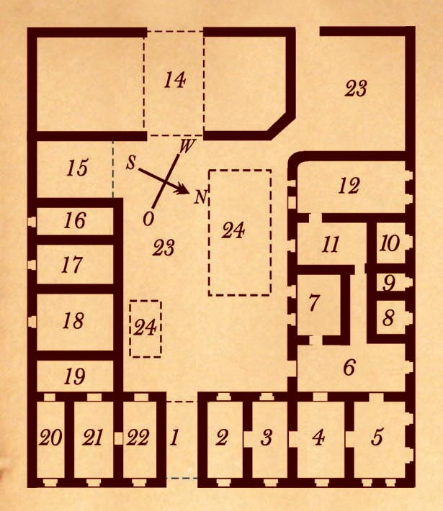
Selské usedlosti
Půdorys trojkřídlého „franckého“ dvora
z konce 18. století
1. Vjezd
2.–3. Vedlejší místnost
4. Obývací pokoj
5. Kuchyně
6. Předsíň
7. Ložnice
8. Spižírna
9. Komora pro nářadí
10. Ložnice pro
čeledína od koní
11. Stáj pro koně
12. Stáj pro krávy
13. Vozovna (průjezd)
14. Stodola
15. Kůlna
16.–18. Komora
18. Stáj pro krávy
19. Předsíň
20. Kuchyň
21. Obývací pokoj
22. Ložnice
23. Dvůr
24. Hnojiště

Slide 25
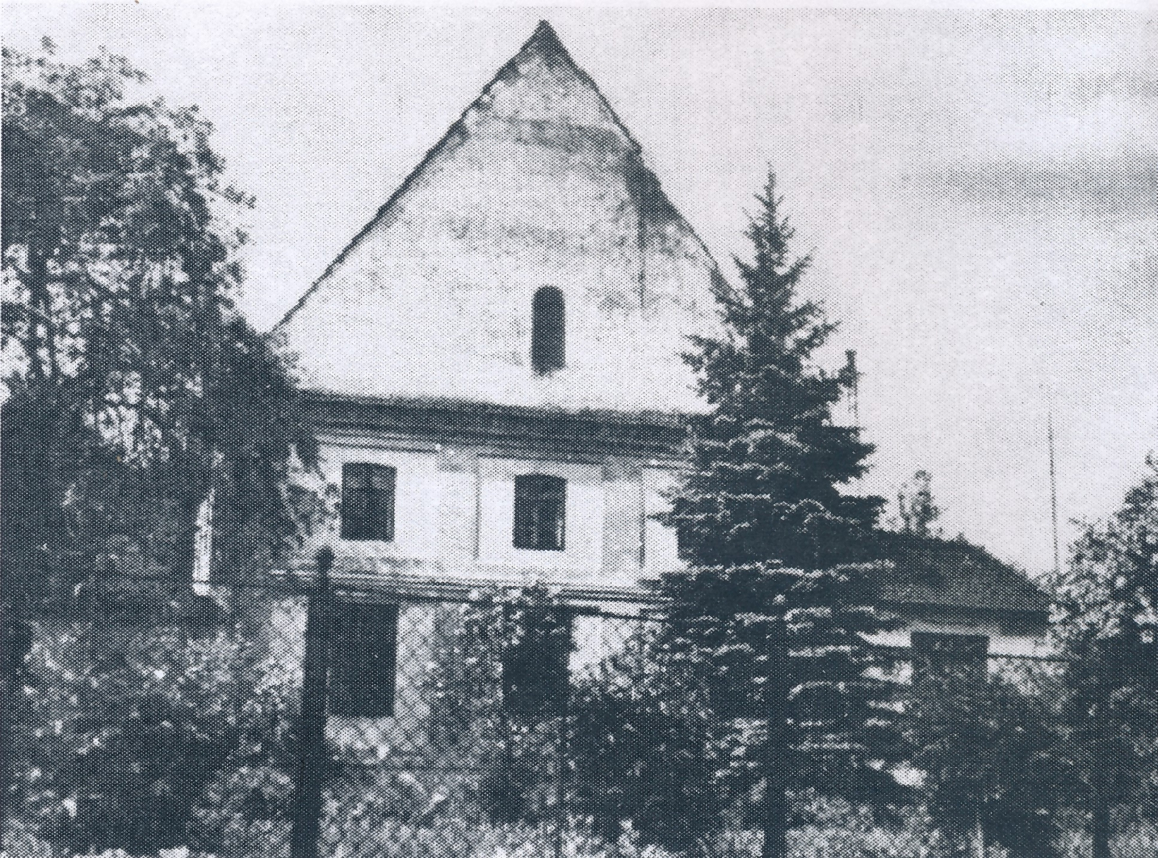
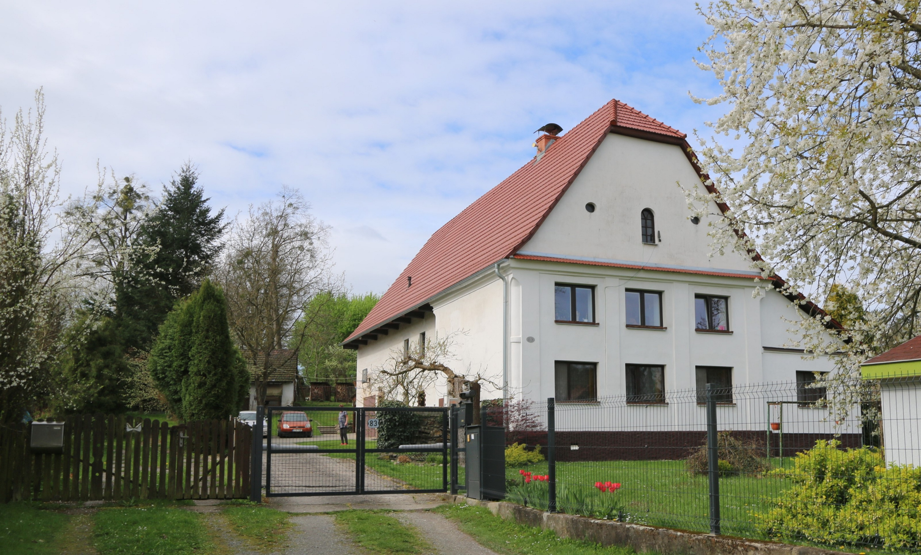
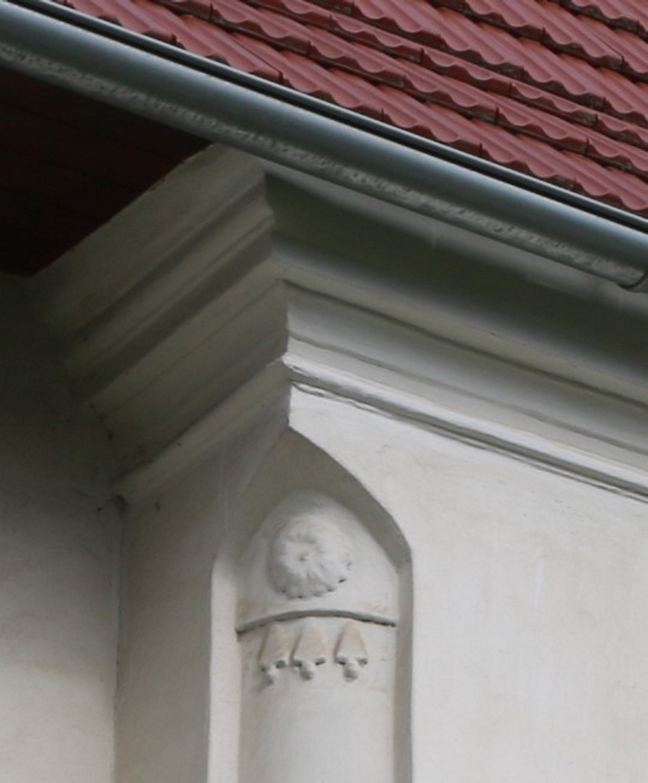
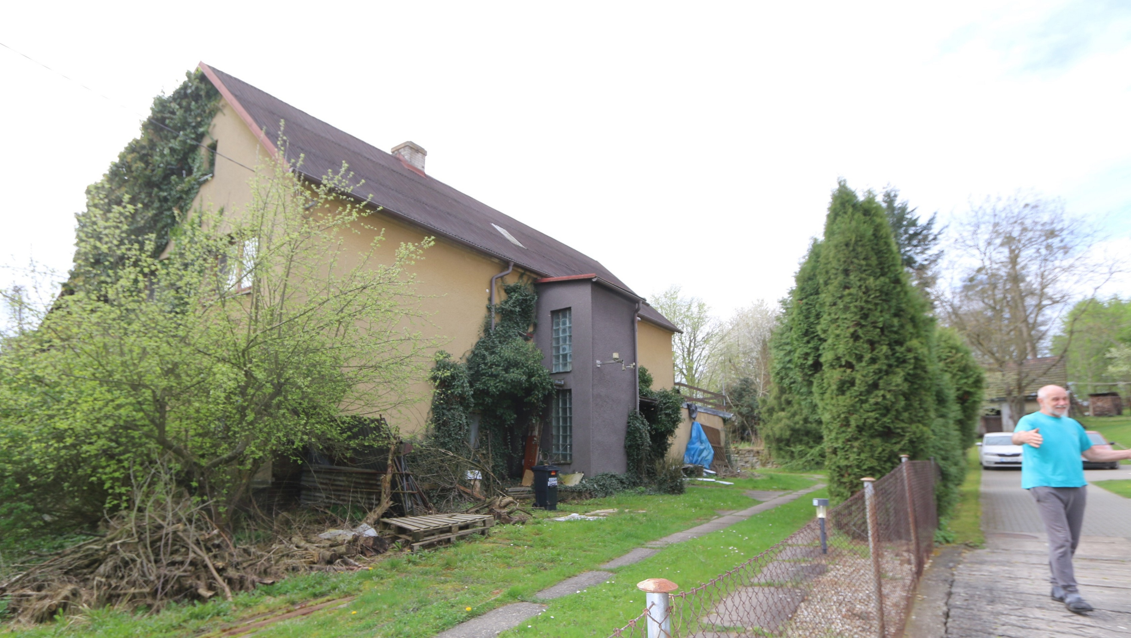
Usedlost čp. 83 v Suchdole
Štít usedlosti čp. 83, foto, patrně 1. polovina 20. století,
MANNSBART, C., Chronik der Marktgemeinde Zauchtel a. d. Oder. 2006.
1. známý majitel Anton Nitschmann († kolem 1560)
1550 koupil dům Martin Frank

Slide 26
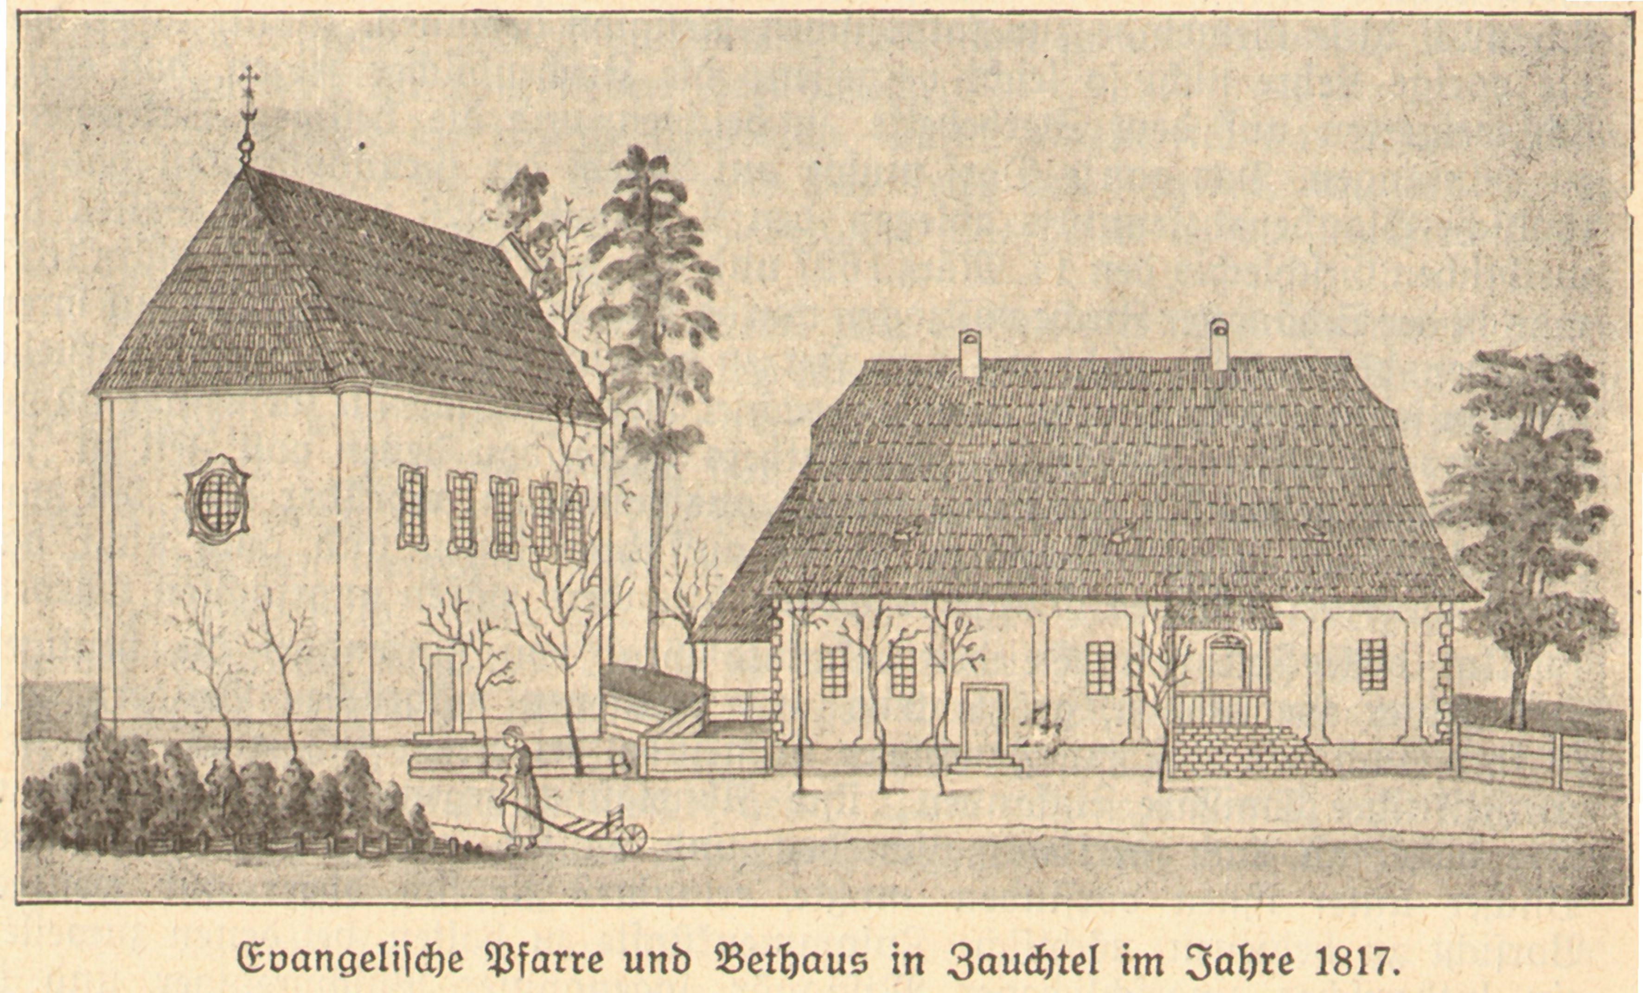
Evangelický kostel
Po vydání tolerančního patentu roku 1781 se v Suchdole přihlásily dvě třetiny obyvatel k evangelickému vyznání a roku 1791 tu byla vybudována modlitebna
Franz Kledensky, fara
a modlitebna v Such-
dole, 1817

Slide 27
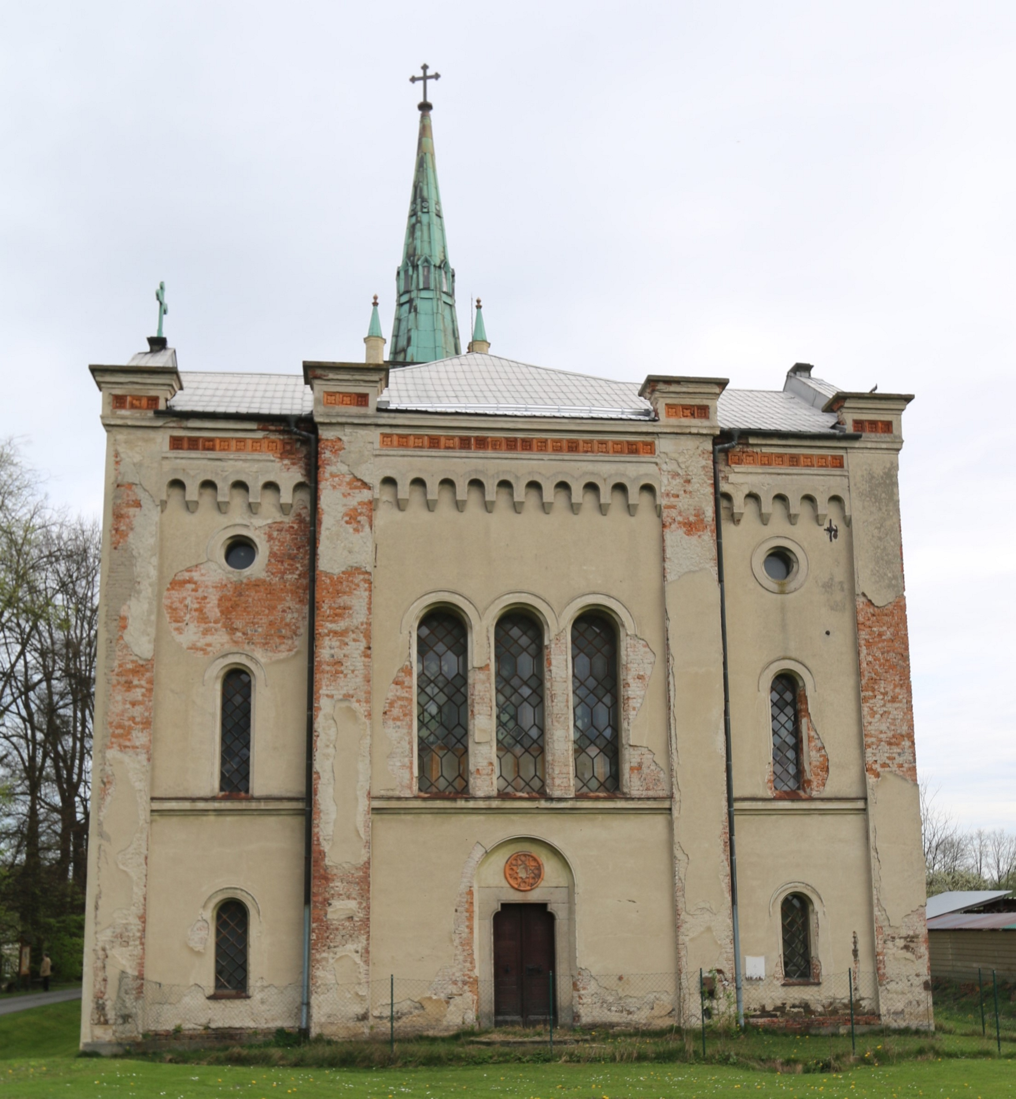
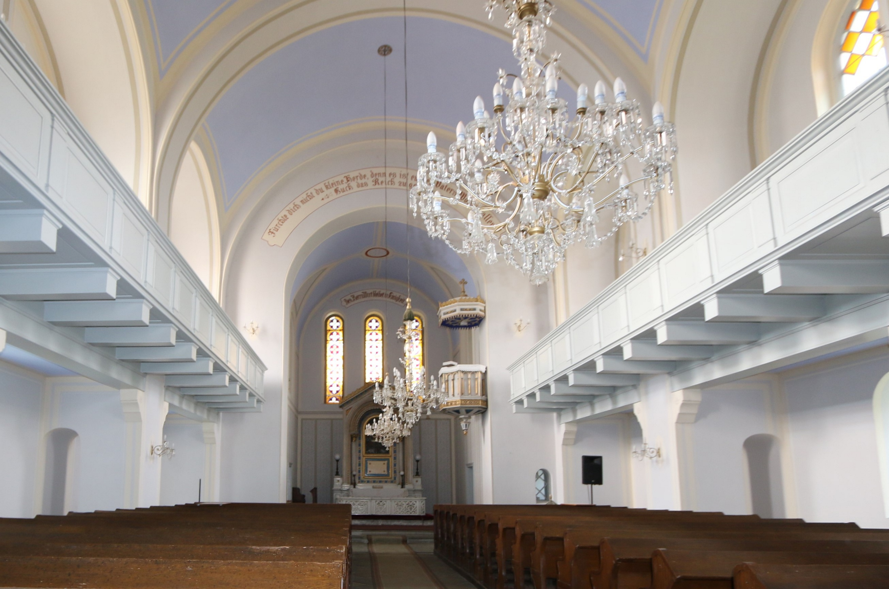
Evangelický kostel
Dnešní podoba 1852 – 1858, kostel začal budovat stavitel Appelt z Bílska, dokončil Ludwig Förster, 1856 při nedostavěném kostele otevřen evangelický hřbitov
Ludwig Förster (1797-1863)
Architekt urbanista, stavitel
Např. Arsenal ve Vídni s Theofilem van Hansenem
Plán regulace Vídně
Mnoho staveb v Brně, např. Kleinův palác

Slide 28

Železnice
Severní
dráha
Ferdi-
nandova
byla
v úseku
do Such-
dola vy-
budová-
na 1847
Hons, J. a kol.: Čtení o Severní dráze Ferdinandově. Praha 1990.

Slide 29



Hotel Zlatý důl
Hotel Zlatý důl, čp. 200,
foto, 2009
Hotel Zlatý důl,
suterén, 2009
Hotel Zlatý důl,
podkroví, 2009

Slide 30



Hotel Zlatý důl
Hotel Altenburger, pohlednice, 1905,
soukromá sbírka FH
Anton Berger, portrét Friedricha
Emila Schindlera (1809 -1867),
Malba, 1835,
Stavebníka hotelu v roce 1847
Fragment hlavičkového papíru hotelu Krommer, po 1878

Slide 31



nádraží
Severní dráha Ferdinandova zahájila v úseku Lipník – Bohumín provoz 1847,
Původní výpravní budova byla vybudována podle návrhu Karla Hummela. V 70. letech 19. století byla výpravní budova rozšířena.
Hons, J. a kol.: Čtení o Severní dráze Ferdinandově. Praha 1990.
Suchdol, nádraží, detail z pohled-
nice, soukromá sbírka Z. M.

Slide 32

závěr
I když jsou zapsanými památkami jen 4 stavby, je historická architektura v Suchdole mnohem početnější.
I když v Suchdole není hrad či zámek, je fond historické architektury velmi zajímavý.
Z renesančních staveb tu najdeme katolický kostel a patrně rezidenční dvůr (Niederhof)
Baroko – řada staveb – katolická fara snad podle Hildebrandta, úpravy kostela, barokní přestavby obou hospodářských dvorů
V 19. století pokračuje budování statků a vznikly stavby dopravní železniční a na dopravu navázané (hotel Zlatý důl)
Niderhof, podkroví se štítem staré
Sýpky, foto, 2011

Slide 33

Děkuji za pozornost
Mgr. Lucie Augustinková, Ph.D.
+420 727 97 6884
Lucie.augustinkova@vsb.cz
www.vsb.cz
Transformace formy a obsahu vysokoškolského vzdělávání na VŠB-TUO
NPO_VŠB-TUO_MSMT-16605/2022

Slide 34
Děkuji za pozornost
Mgr. Lucie Augustinková, Ph.D.
+420 727 97 6884
Lucie.augustinkova@vsb.cz
www.vsb.cz
Transformace formy a obsahu vysokoškolského vzdělávání na VŠB-TUO
NPO_VŠB-TUO_MSMT-16605/2022

